Slide 1
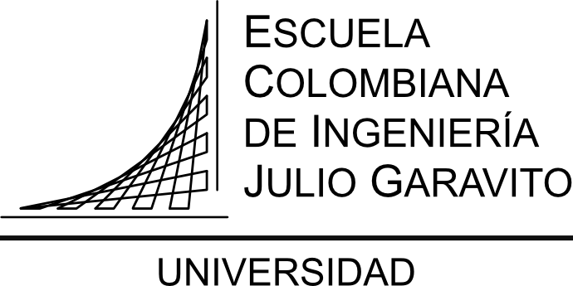

Seminario de Hidráulica: disponibilidad de agua en Colombia.
Abastecimiento, generación, riego y drenaje.
Septiembre 12 de 2024
Estudio de amenazas hidráulicas en la llanura de inundación de la cuenca del Río Bogotá
https://github.com/rcfdtools/R.HydroBogota
Versión: 20240907

Slide 2

Para la localización y caracterización de las zonas riesgo por inundación en la llanura y los asentamientos humanos localizados de la cuenca hidrográfica del Río Bogotá, producidas por fenómenos lluvia-escorrentía o por el fallo o colapso de infraestructura hidráulica, es necesario realizar la delimitación de la ronda hídrica de los ríos, canales y cuerpos de agua del sistema de drenaje. Amenaza + Vulnerabilidad = Riesgo

Slide 3
Introducción
1

Slide 4
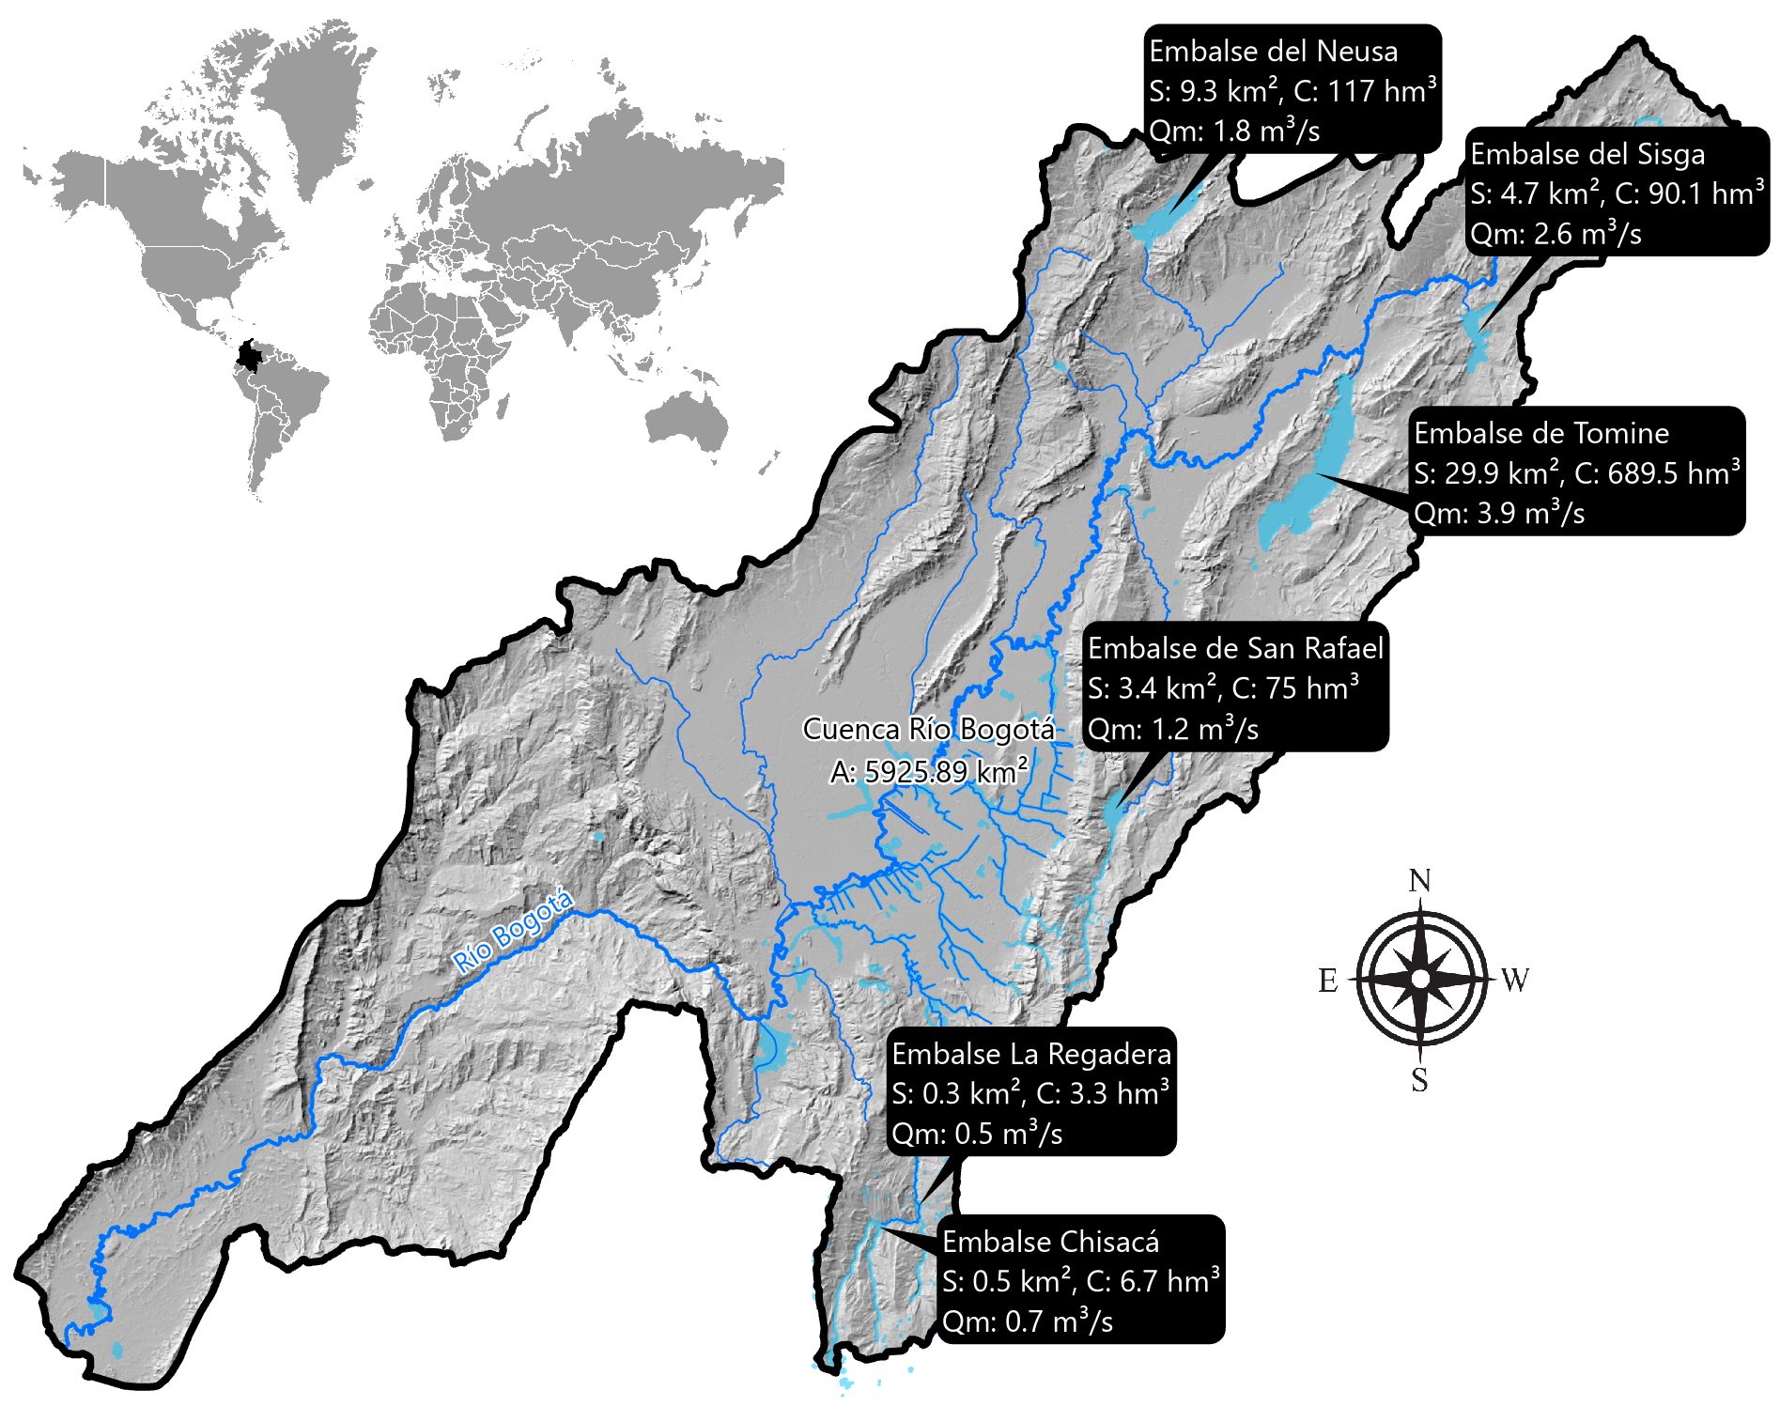
La cuenca del Río Bogotá, tiene una extensión planar de 5925.89 km² (5932.79 km² geodésicos), y dentro de ella se encuentran 6 embalses reguladores en zonas altas.

Slide 5
Por su localización geográfica en llanura, en esta investigación no se consideran los Embalses de Aposentos, Muña y humedales de Bogotá como elementos generadores de riesgo, razón por la cual, no se incluyen en la modelación de descarga súbita y son solo utilizados como cuerpos de amortiguación de crecientes. En el embalse seco de Cantarrana, no se han incluido descargas súbitas directas; lo anterior debido a que es utilizado solo para atenuación de las crecientes provenientes de la parte alta del Río Tunjuelo y desde los embalses Chisacá y La Regadera, los cuales sí incluyen hidrogramas de descarga.

Slide 6

Con respecto a la zonificación de amenaza sísmica definida por el Servicio Geológico Colombiano, esta cuenca se encuentra mayoritariamente en zona intermedia y solo una pequeña fracción localizada cerca de la entrega al Río Magdalena, se encuentra en zona de amenaza alta.

Slide 7
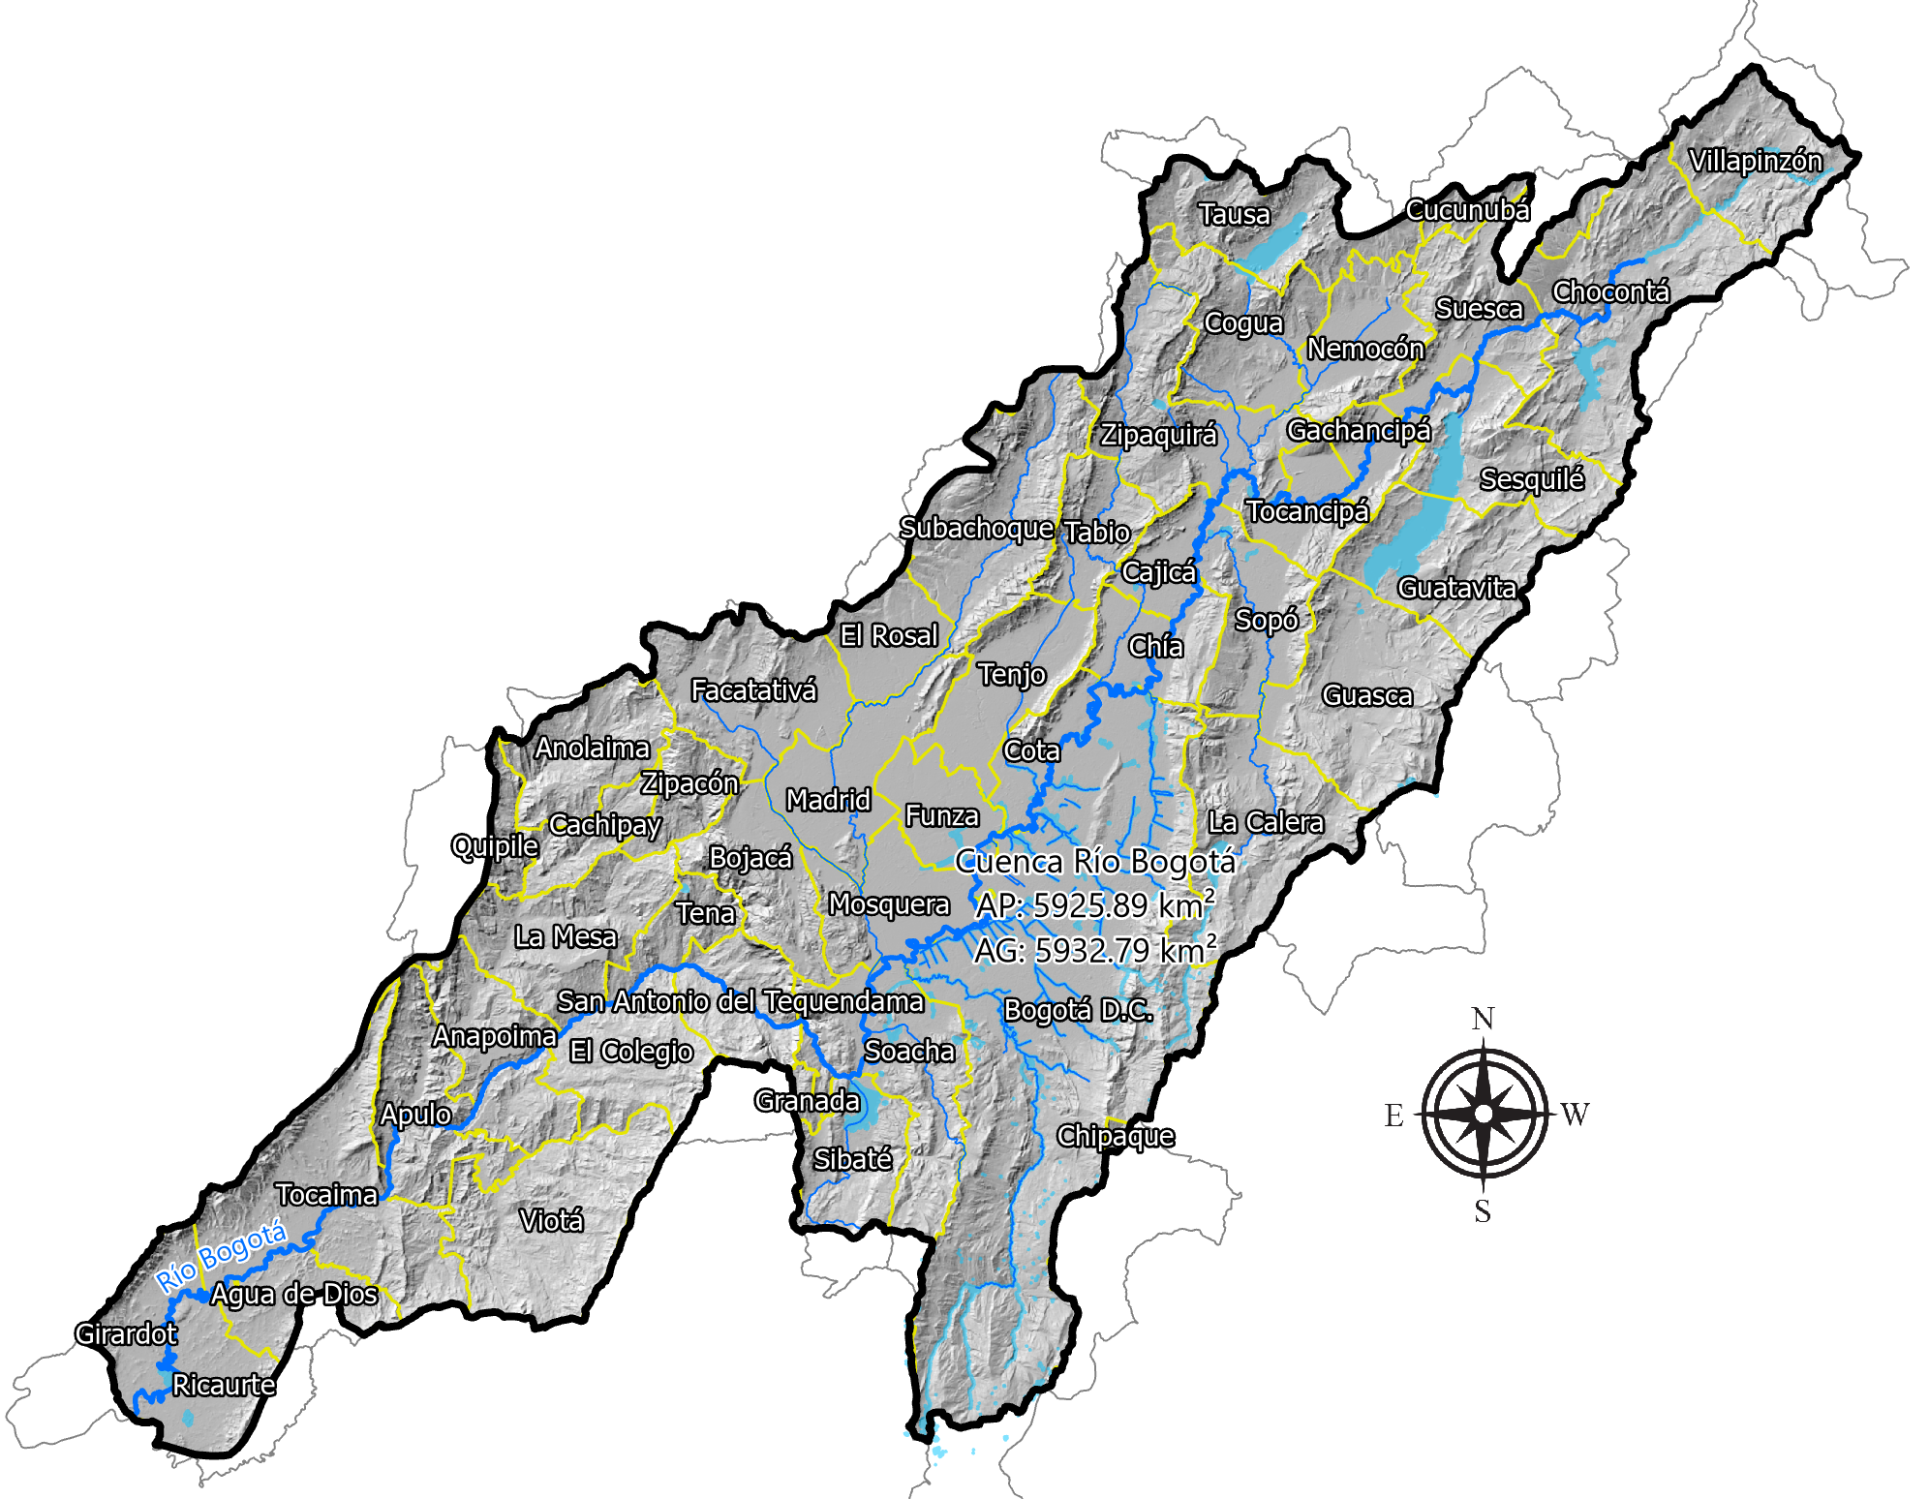
47 municipios con influencia geográfica directa sobre la cuenca del Río Bogotá (incluido el distrito capital). En esta cuenca existen asentamientos humanos, qué por su localización geográfica, pueden estar expuestos a amenazas de inundación.

Slide 8
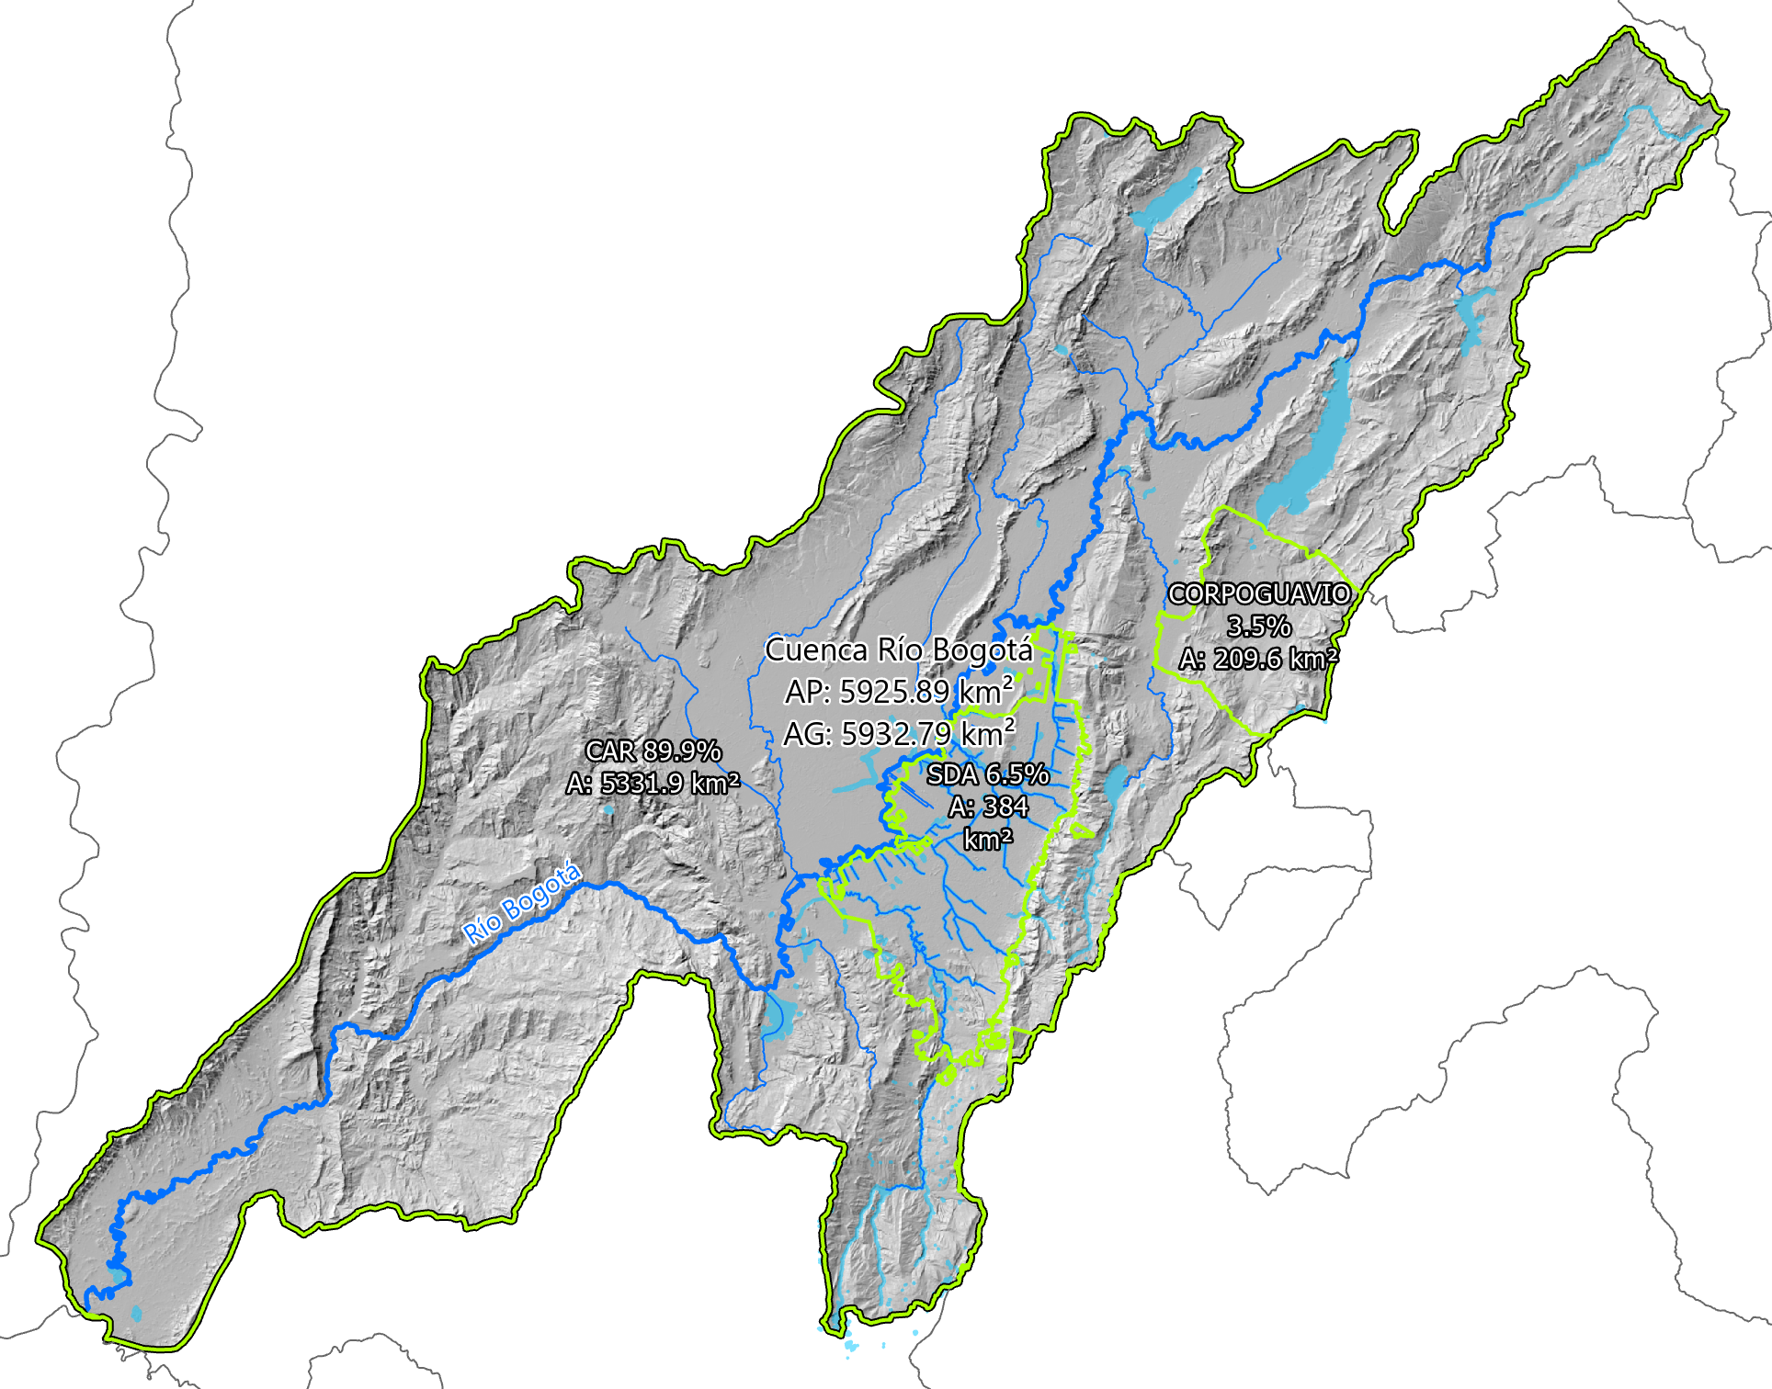
3 autoridades ambientales con influencia geográfica directa sobre la cuenca del Río Bogotá.

Slide 9
Modelo digital de elevación híbrido – DEM
2

Slide 10
Para el ensamble del modelo digital de elevación híbrido con cobertura sobre toda la cuenca, se ha utilizado el modelo digital de superficie – DSM Copernicus (resolución de 30 metros), los modelos digitales de terreno LIDAR de la ciudad de Bogotá D.C. (resoluciones de 5 y 0.5 metros), un modelo de elevación generado a partir de polígonos de construcciones (resolución de 0.5 metros) y un modelo digital de terreno con los canales a superficie libre, en puntos de intersección de drenajes con pasos de vía (resolución 0.5 metros).

Slide 11
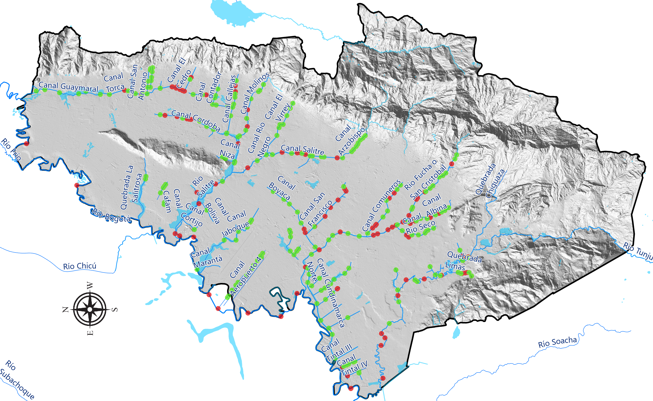
310 pasos de vía identificados dentro del área urbana de Bogotá, de los cuales, 217 requirieron de ajuste en el modelo de terreno.

Slide 12
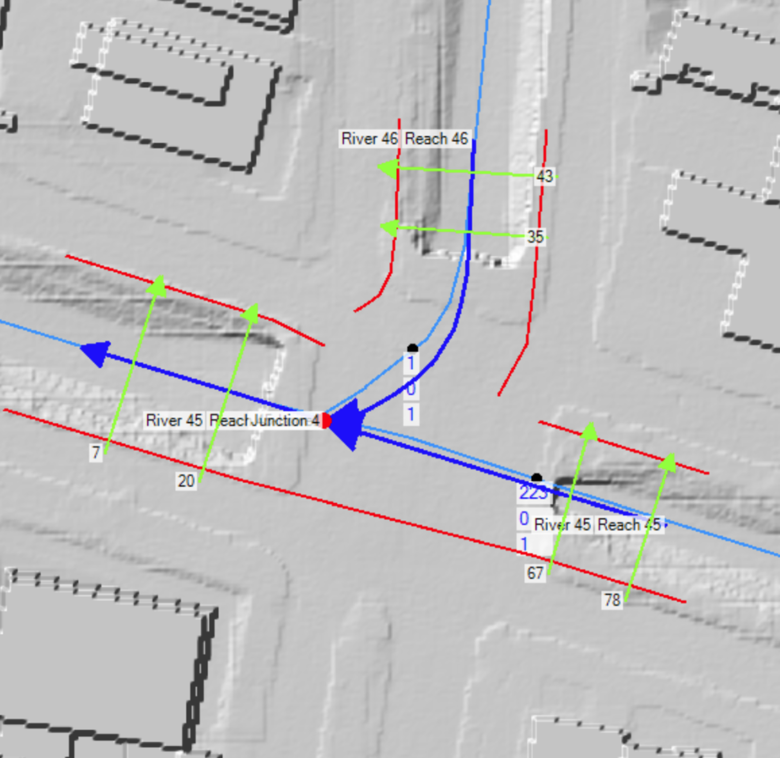
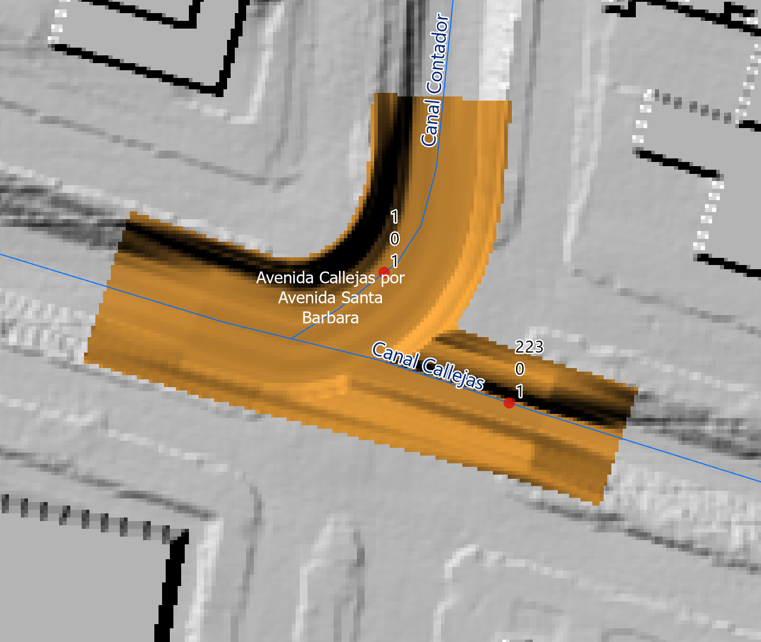
A la izquierda se puede observar el modelo digital de terreno LIDAR de una intersección vehicular (con secciones transversales de referencia y ejes sobre dos canales), y a la derecha el ajuste realizado al modelo de terreno, incorporando las secciones a superficie libre del canal.

Slide 13
Las construcciones han sido utilizadas como complemento en la creación del modelo de terreno híbrido y son consideradas en esta investigación como bloques de obstrucción del modelo hidráulico

Slide 14
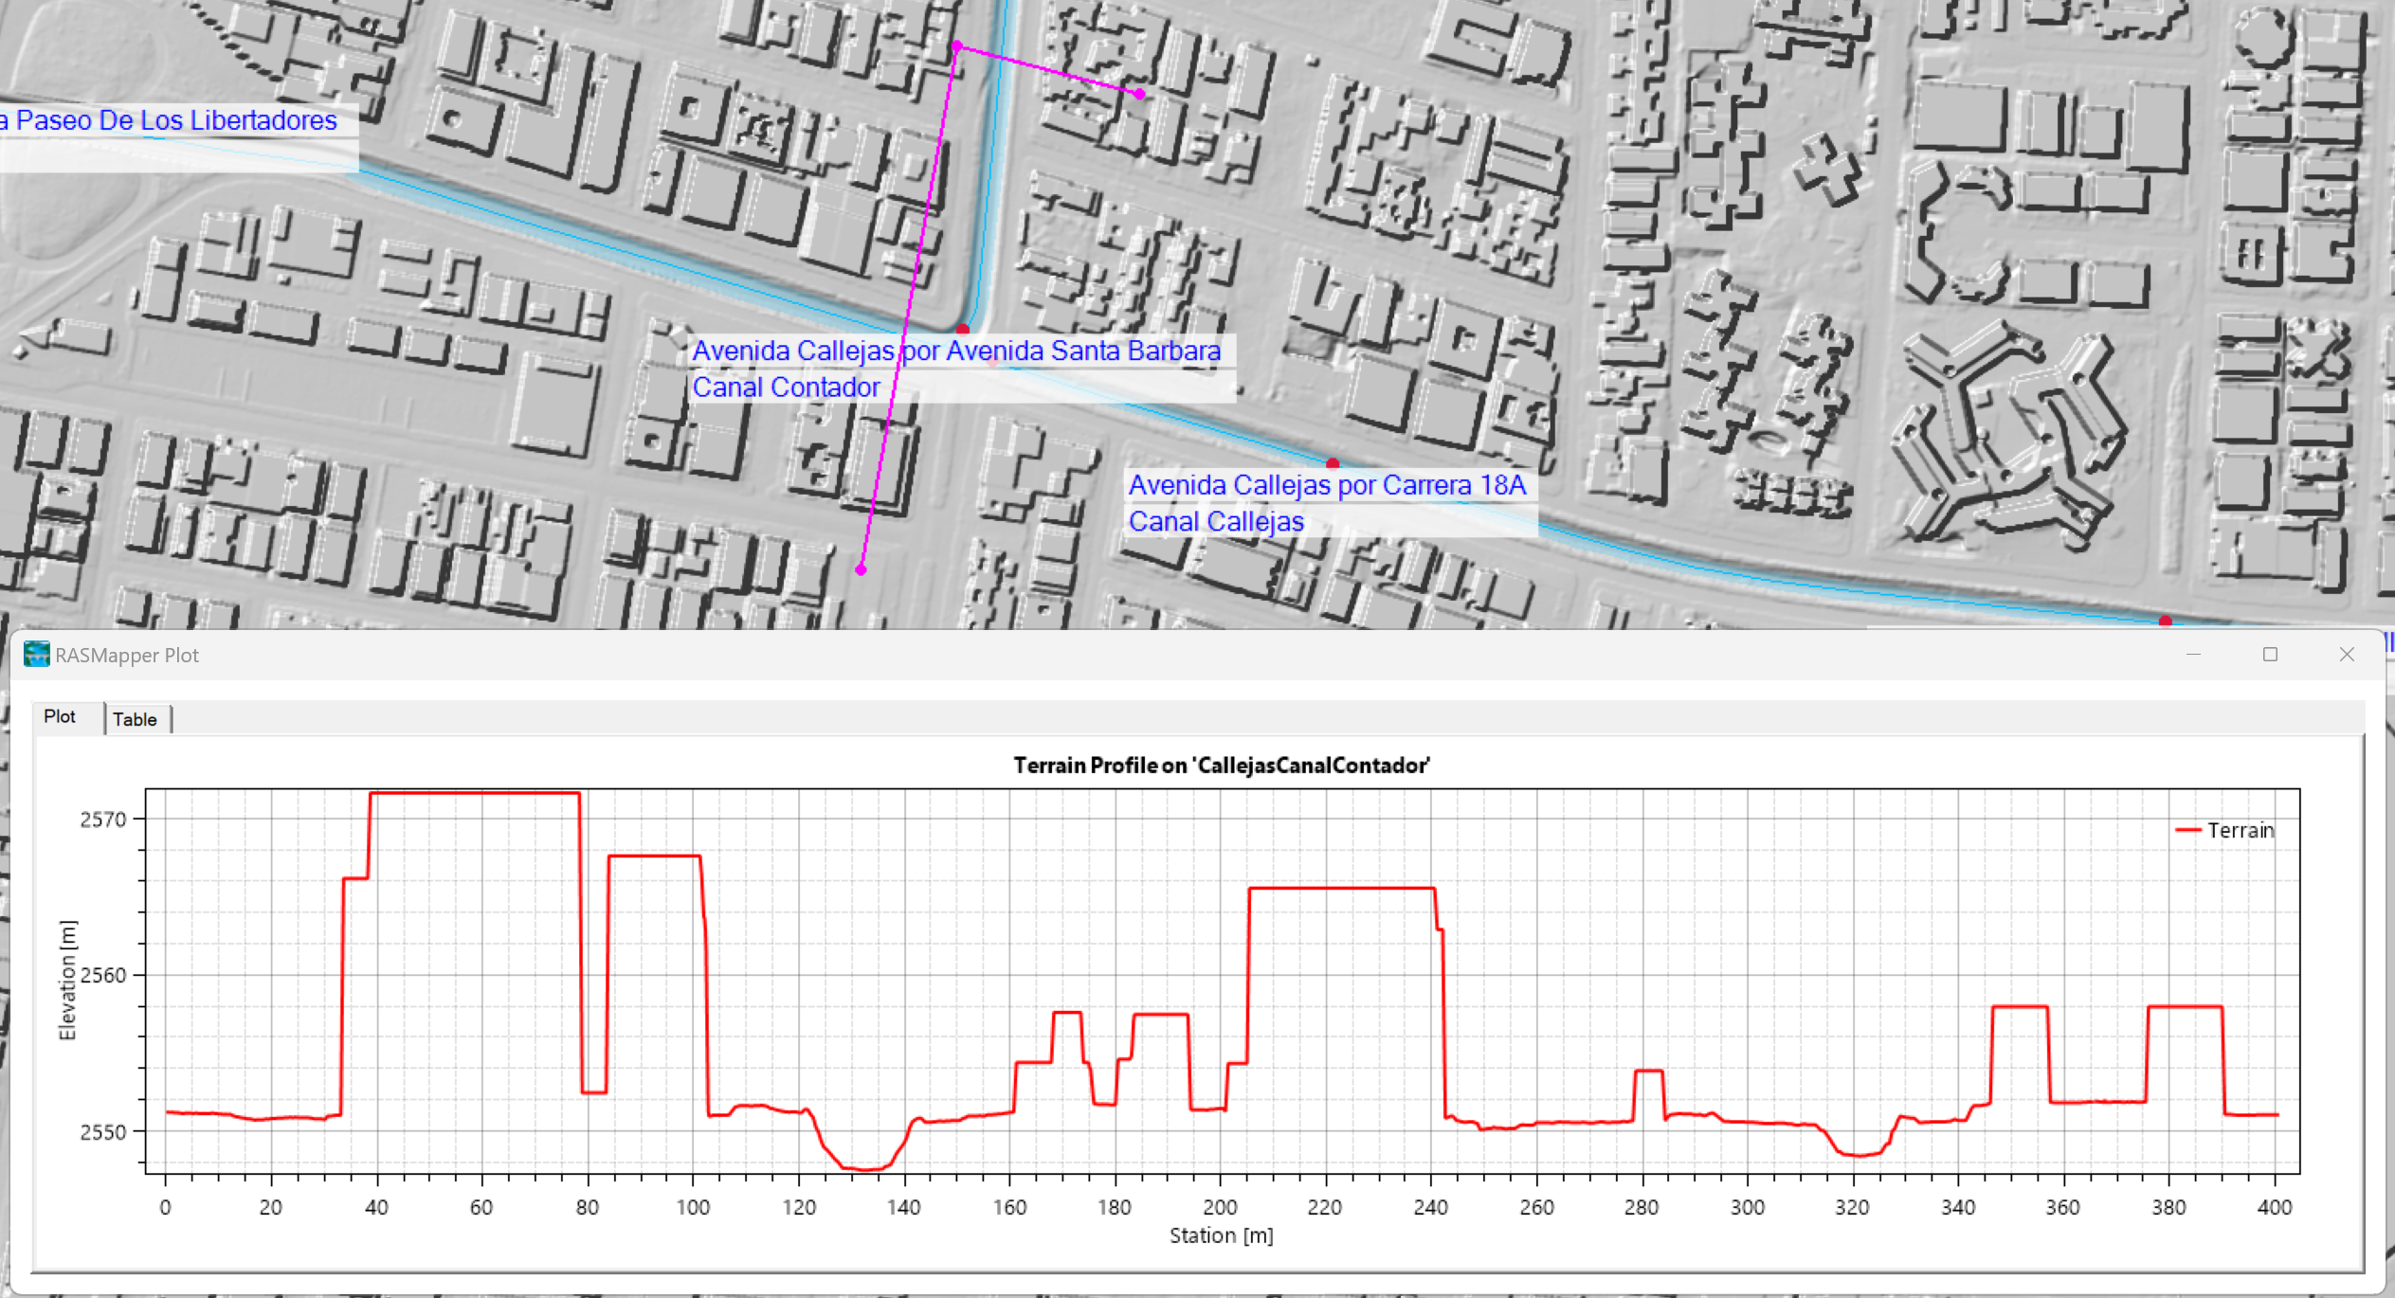

Slide 15
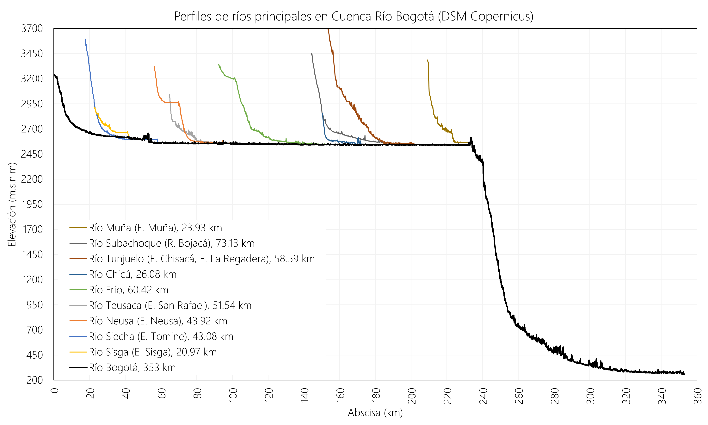

Slide 16
Red de drenaje urbana y rural
3

Slide 17
La red de drenaje, construida a partir de la capa de Corrientes de Agua de la Empresa de Acueducto y Alcantarillado de Bogotá - EAAB, ha sido utilizada en RAS Mapper de HEC-RAS, para el refinamiento del mallado de cauces principales y para la visualización de perfiles y resultados del modelo hidráulico. Red complementada incluyendo la digitalización de ejes en zonas de paso por cuerpos de agua (embalses, lagunas, humedales), conexión de descarga de embalses a cauces receptores, extensión de continuidad en canales bajo pasos de vía y en conductos e interceptores.

Slide 18
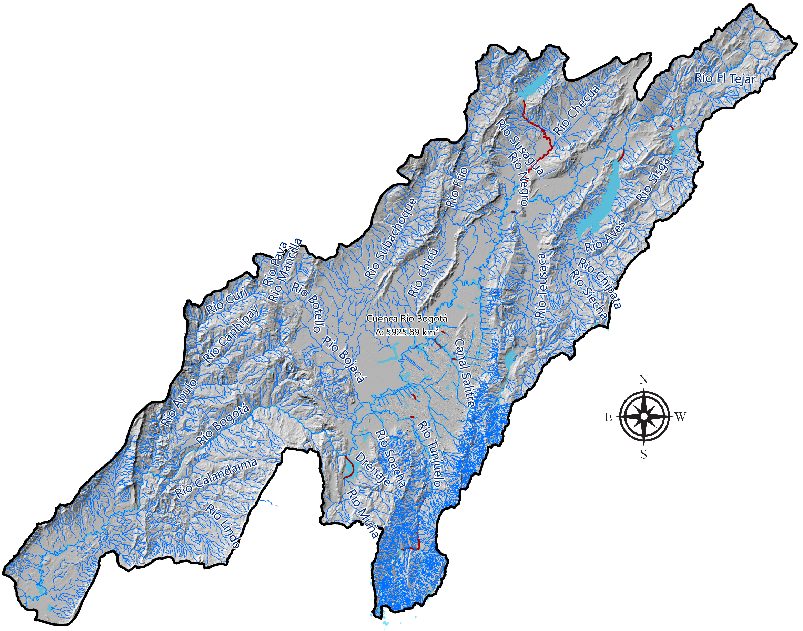
La red de drenaje obtenida y complementada tiene una longitud total de 8750.1 km, de los cuales, 53.7 km corresponden a digitalizaciones realizadas en esta investigación.

Slide 19
Los siguientes elementos que hace parte de la red de drenaje, son las líneas de banca o corona y las líneas de transición de mallado. Estos elementos, al igual que los drenajes, también son utilizados para el refinamiento del mallado y son requeridos para el confinamiento hidráulico del flujo dentro de la sección y para la lectura de tiempos de permanencia de flujo en coronas. En esta investigación, se realizó la digitalización de 1613.9 km de estos ejes dentro del área urbana de Bogotá
Banca izquierda (km) | Banca derecha (km) | Transición de celdas (m) | Total (m)
288.6 | 292.12 | 1033.16 | 1613.88

Slide 20
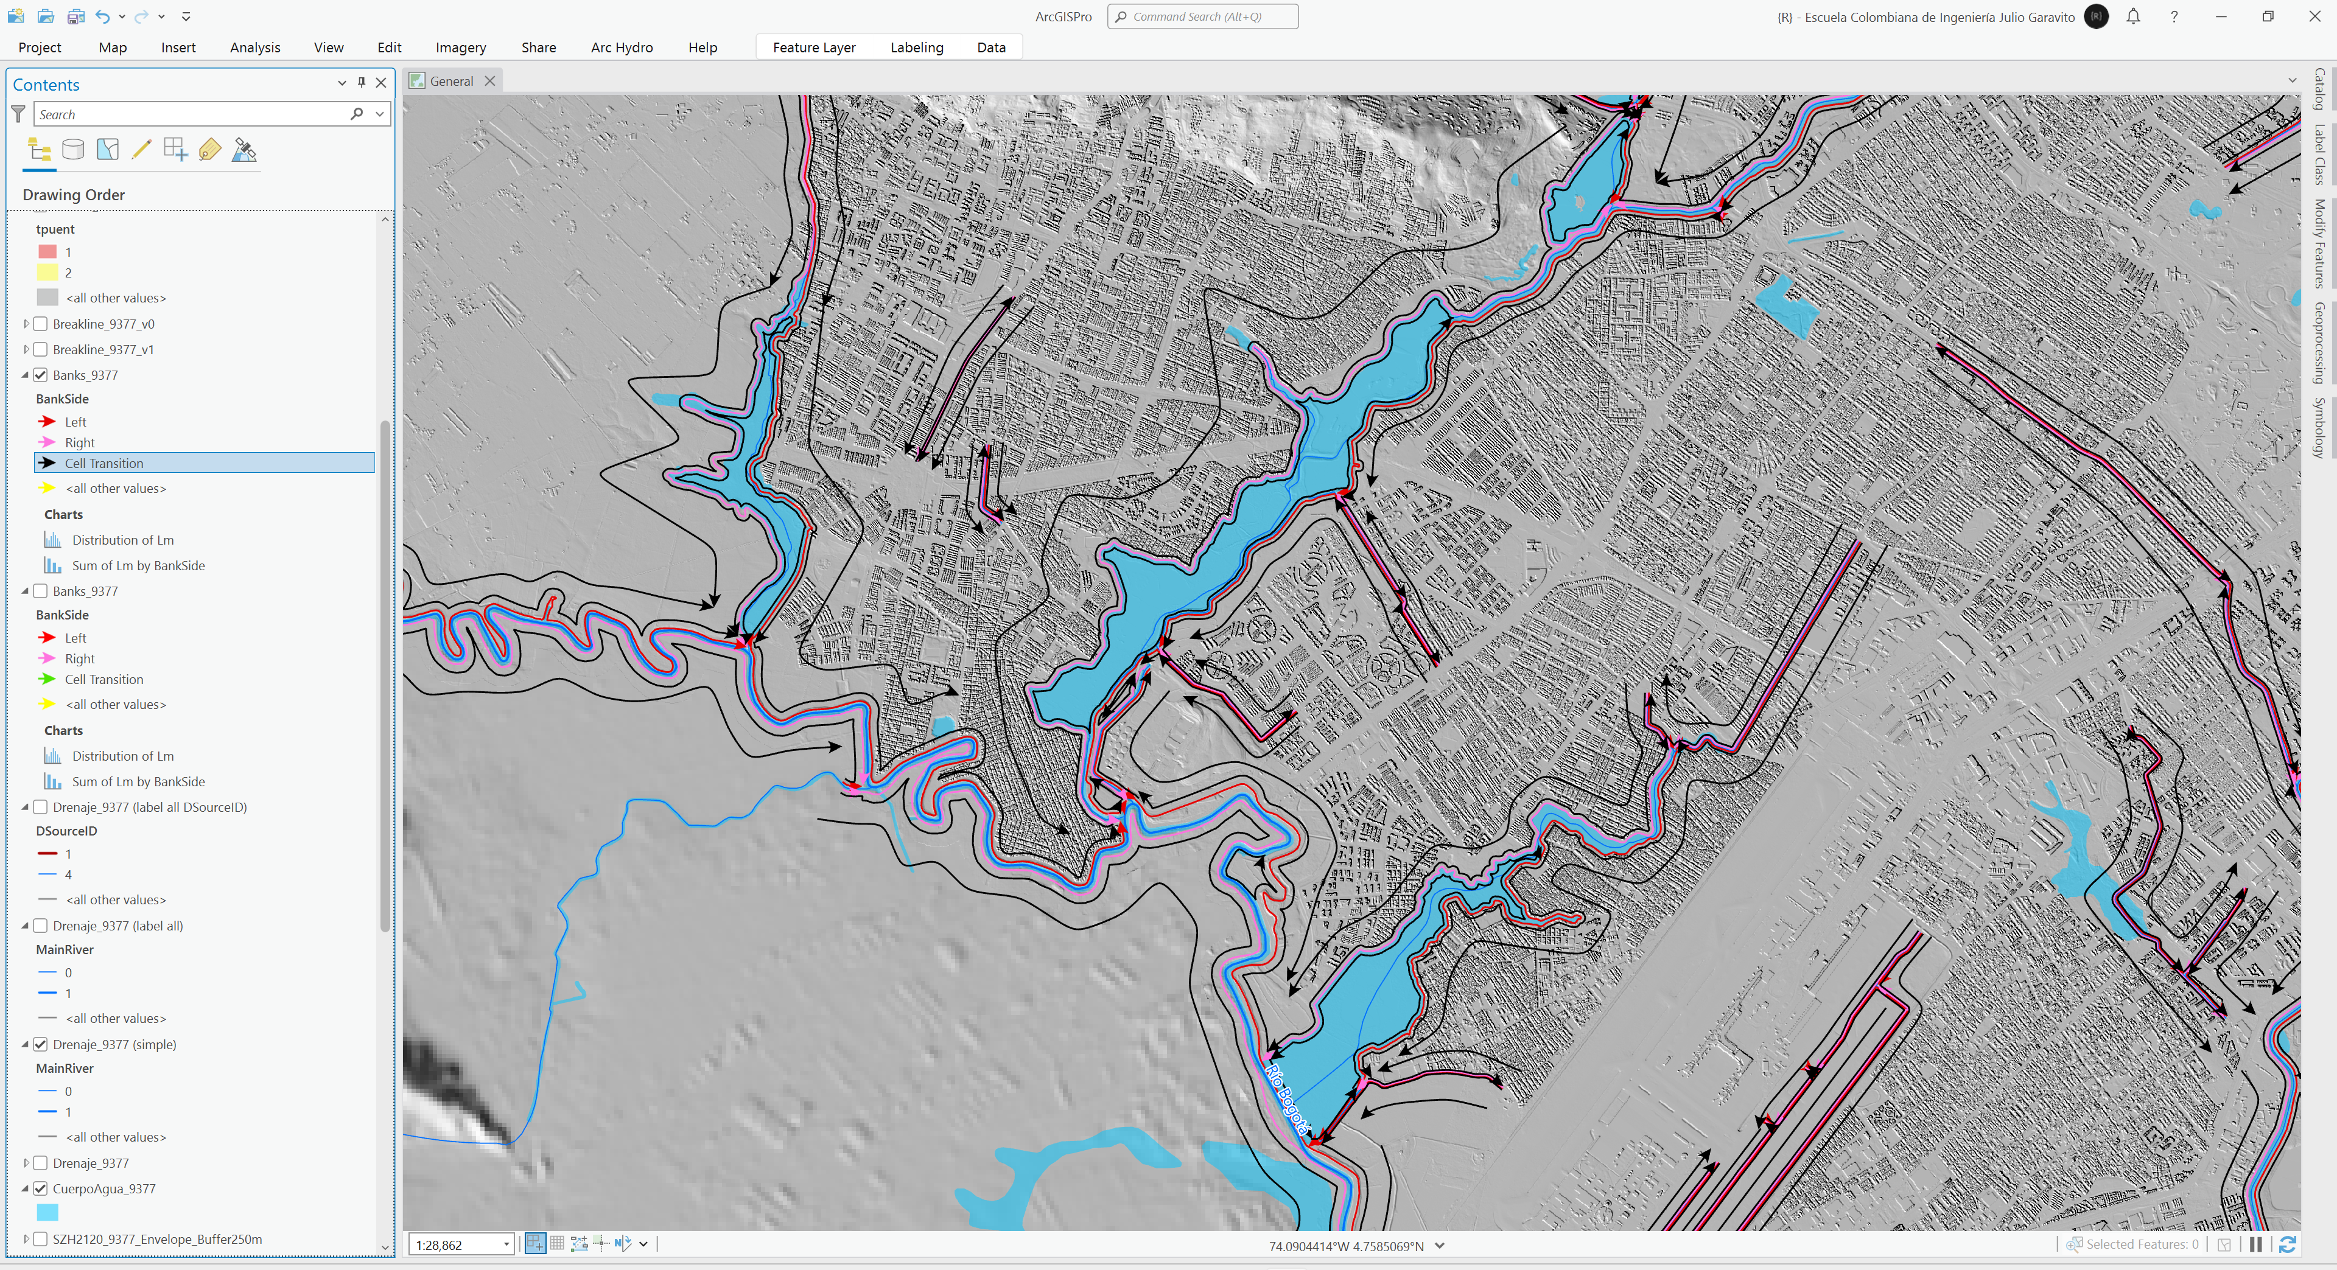

Slide 21
Mapa de suelos y grupos hidrológicos
4

Slide 22
Versiones recientes de HEC-RAS, permiten la simulación de la precipitación y abstracción e inclusión de mapas de infiltración. Se ha utilizado como referencia, el Mapa Digital de Suelos del Departamento de Cundinamarca, a escala 1:100.000 del Instituto Geográfico Agustín Codazzi – IGAC, al cual se le han asociado los grupos hidrológicos y tasas de infiltración del Soil Conservation Service – SCS del Natural Resources Conservation Service o USDA, del Departamento de Agricultura de los Estados Unidos de América.

Slide 23
Grupos hidrológicos SCS y tasas de infiltración
SCS Grupo | Descripción | Mínimo (mm/hr) | Prom. (mm/hr) | Máximo (mm/hr)
A | Suelos que tienen una alta tasa de infiltración (bajo potencial de escorrentía) cuando están completamente húmedos. Se componen principalmente de arenas profundas, bien drenadas o excesivamente drenadas o arenas con grava. Estos suelos tienen una alta tasa de transmisión de agua. Cundinamarca - Asociación de suelo: Bien drenados. Bien a excesivamente drenados. | 7.62 | 9.525 | 11.43
B | Suelos con tasa de infiltración moderada cuando se encuentran húmedos. Se trata principalmente de suelos moderadamente profundos o profundos, moderadamente bien drenados o bien drenados que presentan una textura moderadamente fina a moderadamente gruesa. Estos suelos tienen una tasa moderada de transmisión de agua. Cundinamarca - Asociación de suelo: Bien a moderadamente bien drenados. Moderadamente bien drenados. | 3.81 | 5.715 | 7.62
C | Suelos que tienen una tasa de infiltración lenta cuando están completamente húmedos. Se trata principalmente de suelos que tienen una capa que impide el movimiento descendente del agua o suelos de textura moderadamente fina o de textura fina. Estos suelos tienen una tasa de transmisión de agua lenta. Cundinamarca - Asociación de suelo: Pobremente drenados. | 1.27 | 2.54 | 3.81
D | Suelos que tienen una tasa de infiltración muy lenta (alto potencial de escorrentía) cuando están completamente húmedos. Se componen principalmente de arcillas que tienen un alto potencial de contracción-expansión, suelos que tienen un nivel freático alto, suelos que tienen una capa de arcilla en la superficie o cerca de ella y suelos que son poco profundos sobre material casi impermeable. Estos suelos tienen una tasa muy lenta de transmisión de agua. Cundinamarca - Asociación de suelo: Pobre a muy pobremente drenados. Cuerpo de agua. Pantanos. Misceláneo erosionado. Playones. Nulos o vacíos. | 0 | 0.635 | 1.27
Si un suelo se asigna a un grupo hidrológico dual (A/D, B/D o C/D), la primera letra corresponde a las zonas drenadas y la segunda a las zonas no drenadas. Solo los suelos que en su condición natural se encuentran en el grupo D se asignan a clases duales.

Slide 24
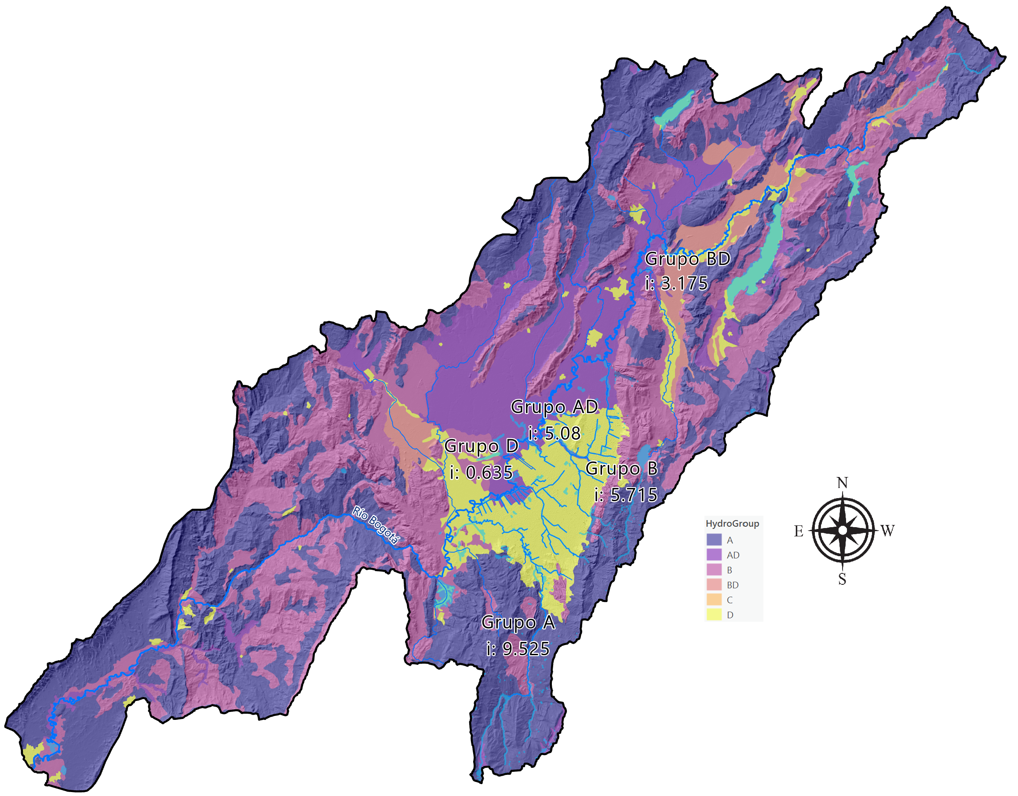
Los suelos de la cuenca del Río Bogotá han sido asociados a 4 grupos principales (A, B, C, D) y combinaciones (AD, BD) según su tasa de infiltración, cuando estos no están cubiertos o protegidos por vegetación, están completamente saturados y reciben precipitación durante largos periodos de tiempo.

Slide 25
Mapa de usos del suelo y rugosidades
5

Slide 26
Para la construcción del mapa para asociación de coeficientes de rugosidad de Manning y porcentajes de impermeabilidad por tipo de cobertura de suelo, se ha utilizado como referencia el Mapa Digital de Vocaciones de Uso del IGAC.

Slide 27
Rugosidad e impermeabilidad por uso del suelo
Uso del suelo | Rugosidad de Manning, n | % de impermeabilidad
Sin uso definido | 0.066 | 100
Cuerpo de agua | 0.035 | 100
Urbanizado con espacio libre | 0.03 | 25
Urbanizado con intensidad baja | 0.06 | 50
Urbanizado con intensidad media | 0.1 | 80
Urbanizado con intensidad alta | 0.15 | 90
Suelo árido rocoso / arena / arcilla | 0.02 | 100
Bosque caducifolio (estacionario), Bosque verde (permanente) | 0.1 | 0
Bosque combinado (estacionario y permanente) | 0.1 | 0
Arbusto / Matorral | 0.06 | 20
Pastizal / Herbáceo | 0.04 | 0
Pasto / Heno | 0.06 | 0
Cultivo | 0.05 | 0
Humedal con troncos | 0.12 | 80
Humedal herbáceo emergente | 0.1 | 80

Slide 28
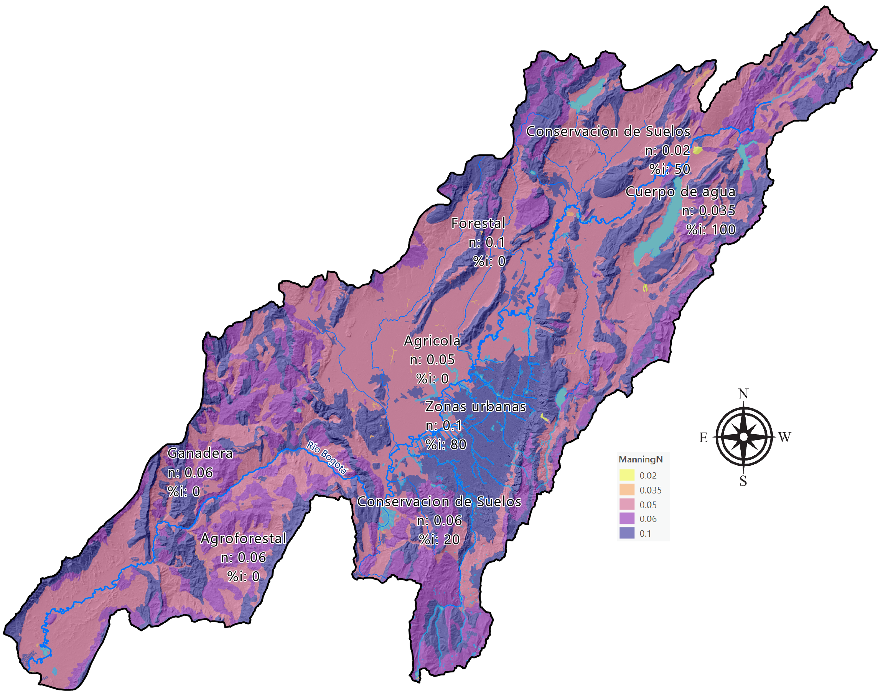
Usos del suelo con valores de rugosidad e impermeabilidad adoptados

Slide 29
Simulación hidráulica bidimensional de descargas súbitas de embalses
6

Slide 30
Para la simulación de descarga súbita de embalses y suponiendo que, ante un evento sísmico de gran magnitud se presente su colapso simultáneo, se ha ensamblado un prototipo de modelación bidimensional en HEC-RAS con cobertura completa sobre la cuenca del Río Bogotá. Incluye el Modelo digital de elevación híbrido – DEM, Refinamiento del mallado a partir de los alineamientos de cauces principales (en una longitud de 906 kilómetros), Incorporación de mapas de suelos y coberturas, Modelación de los sistemas de drenaje de la cuenca y los canales a superficie libre dentro del área urbana de Bogotá.

Slide 31
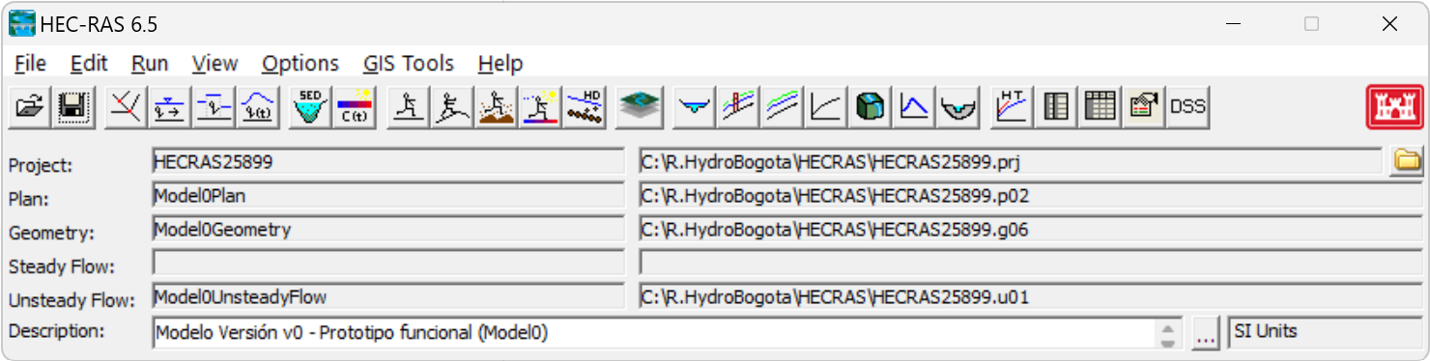
Archivos componentes del prototipo
Elemento | Archivo | Nombre
Proyecto | HECRAS25899.prj | HECRAS25899
Plan | HECRAS25899.p02 | Model0Plan
Geometría | HECRAS25899.g06 | Model0Geometry
Unsteady flow | HECRAS25899.u01 | Model0UnsteadyFlow
Modelo digital hibrido de terreno | Terrain/Terrain.hdf | Terrain
Mapa de usos o coberturas del suelo | Land Classification/LandCover.hdf | LandCover
Mapa de suelos | Land Classification/Soils.hdf | Soils
Mapa de infiltración | Land Classification/Infiltration.hdf | Infiltration

Slide 32
Características del mallado en RAS Mapper
Característica | Characteristic | Valor
Coeficiente de rugosidad global de Manning por defecto | Manning's n | 0.030
Tolerancia en longitud de caras | Cell tolerance | 5 %
Tamaño general de celda horizontal y vertical | Main cell size | 240 m
Número de celdas | Number of Cells | 123708
Largo promedio por cara | Average Face Length | 219 m
Tamaño promedio de celda | Average Cell Size | 47902 m²
Tamaño máximo de celda | Maximum Cell Size | 136618 m²
Tamaño mínimo de celda | Minimum Cell Size | 79 m²
El valor global definido del Coeficiente de Rugosidad de Manning únicamente es aplicable a celdas en la que no exista cobertura en el mapa de usos del suelo. Para este estudio se ha definido un mapa global con cobertura sobre todo el Departamento de Cundinamarca y la cuenca del Río Bogotá.

Slide 33
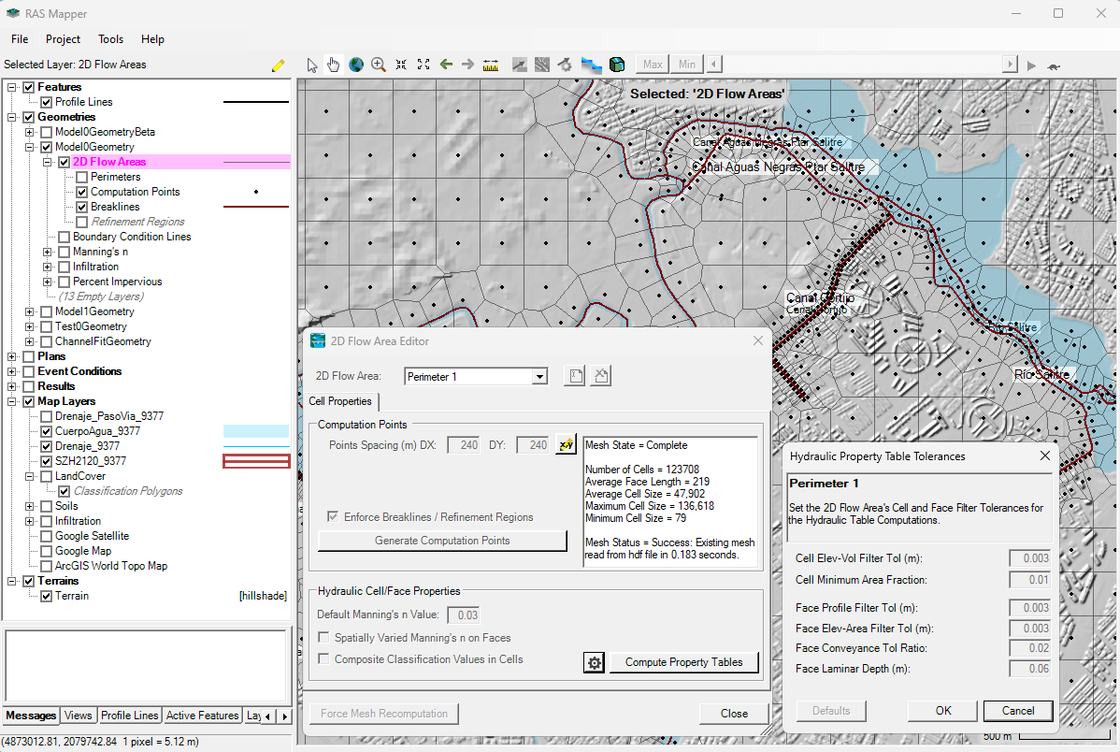

Slide 34
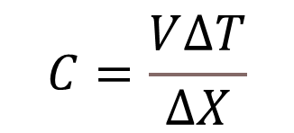
Salto computacional de cómputo Definido adaptativo, tomando como referencia la Condición de Courant y la metodología que utiliza la relación de la velocidad en las caras, entre el largo promedio de las celdas del mallado.
$$C=\frac{V∆T}{∆X}$$
Parámetro | Valor
Velocidad máxima del flujo o celeridad de onda | 60.83 m/s
Velocidad mínima del flujo o celeridad de onda | 0.001 m/s
ΔT, intervalo computacional de cómputo | 1800 seg (30 minutos)
ΔX, distancia promedio entre celdas | 219 m
Máximo valor del número de Courant (C = V * ΔT / ΔX) | 500
Mínimo valor del número de Courant (C = V * ΔT / ΔX) | 0.00821918
Se han tomado como referencia las velocidades desarrolladas del flujo en los extremos de la llanura de inundación y en el frente de onda, cuando éste pasa de la transición de montaña a valle.

Slide 35
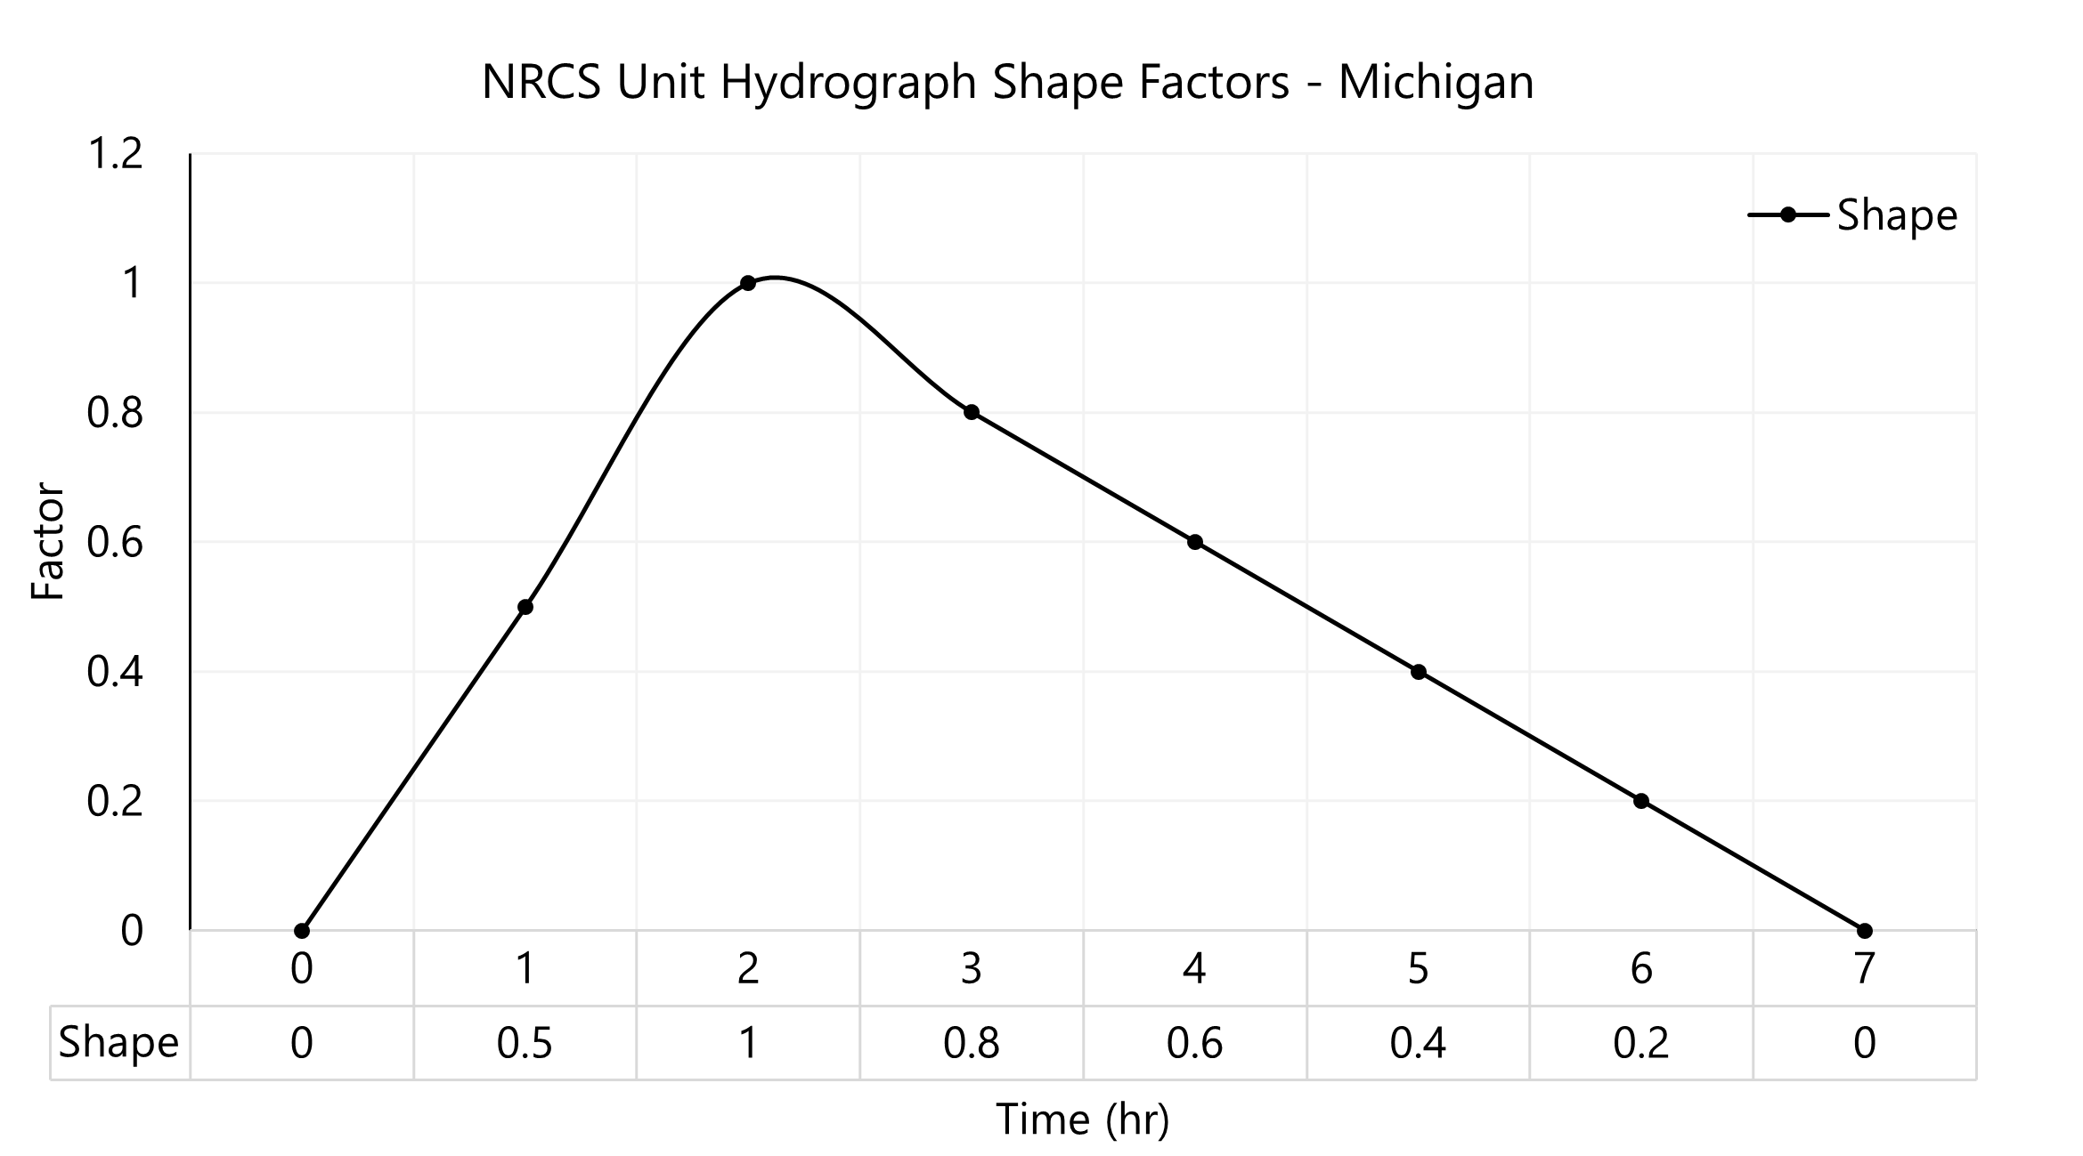
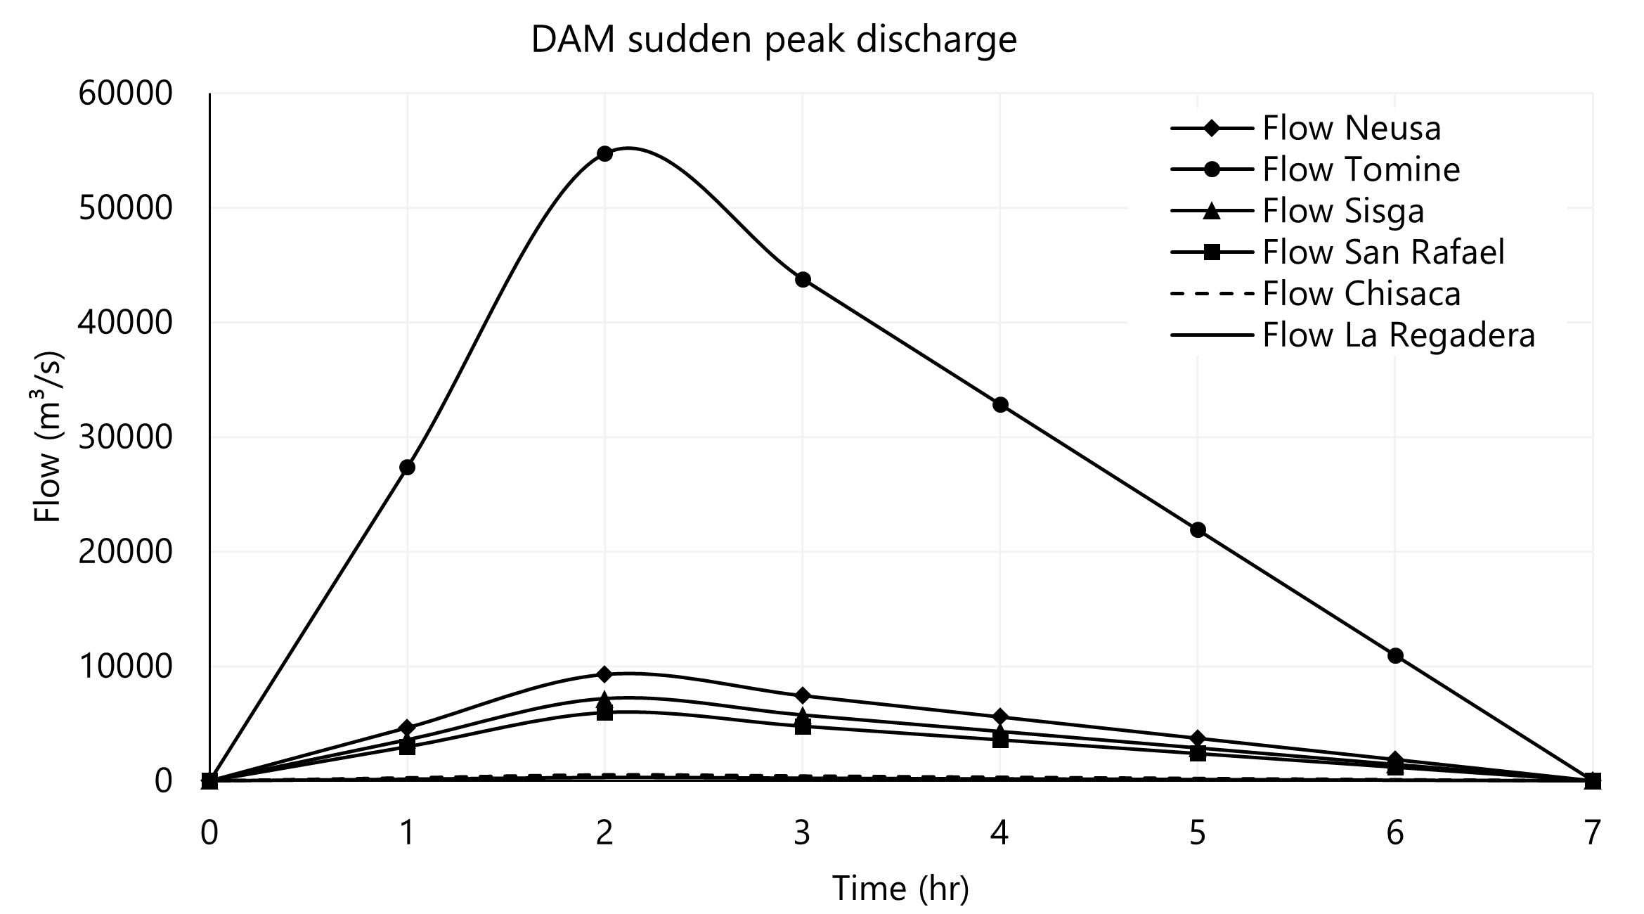
Hidrogramas Para la localización de las condiciones de frontera y la distribución del volumen almacenado y descargado súbitamente desde cada embalse, se han utilizado los factores del hidrograma unitario de la Natural Resources Conservation Service NRCS del Departmento de Agricultura de los Estados Unidos de América, correspondiente al hidrograma ajustado utilizado en el estado de Michigan, distribuido en pulsos horarios para una duración total de 8 horas.

Slide 36
Para la generación de los hidrogramas de descarga súbita en cada embalse, se ha tomado el valor de la capacidad de almacenamiento en Hm³ y se ha dividido en 8 pulsos de 1 hora. Para obtener el total del volumen descargado en cada embalse, se ha estimado un factor de distribución de 0.285714285714286.
Cuerpo de agua | Condición de frontera | Capacidad (Hm³) | Pico máximo de flujo (m³/s)
Embalse Neusa | BC Upstream Neusa | 117 | 9285.71
Embalse Tominé | BC Upstream Tomine | 689.5 | 54722.22
Embalse Sisga | BC Upstream Sisga | 90.1 | 7150.79
Embalse San Rafael | BC Upstream San Rafael | 75 | 5952.38
Embalse Chisacá | BC Upstream Chisaca | 6.7 | 531.75
Embalse La Regadera | BC Upstream La Regadera | 3.3 | 261.90
Al inicio y fin de cada hidrograma, se han incluido pulsos complementarios correspondientes a los caudales medios descargados desde en cada embalse.

Slide 37
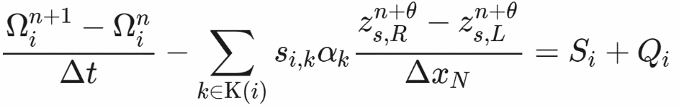
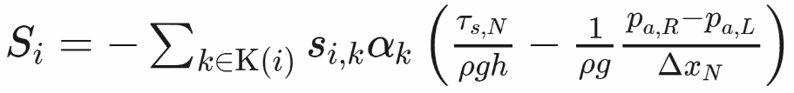
Ejecución Para la ejecución del modelo hidráulico 2D, se han utilizado las ecuaciones de la onda difusiva (DSW), estableciendo como condición inicial de precalentamiento, una fracción de 0.1 con respecto al primer pulso. Para la matriz de solución, se ha utilizado el algoritmo de cálculo de volumen finito PARDISO (Direct), el cual ha permitido obtener una solución numérica más estable. De acuerdo con lo establecido en el Manual de Referencia Hidráulica de HEC-RAS, la ecuación de la onda difusiva, describe la conservación de la masa y el momentum.
Donde,
Notes:
Una vez las ecuaciones de la DSW son resueltas, las velocidades pueden ser obtenidas sustituyendo la profundidad de la lámina de agua obtenida en la ecuación.

Slide 38
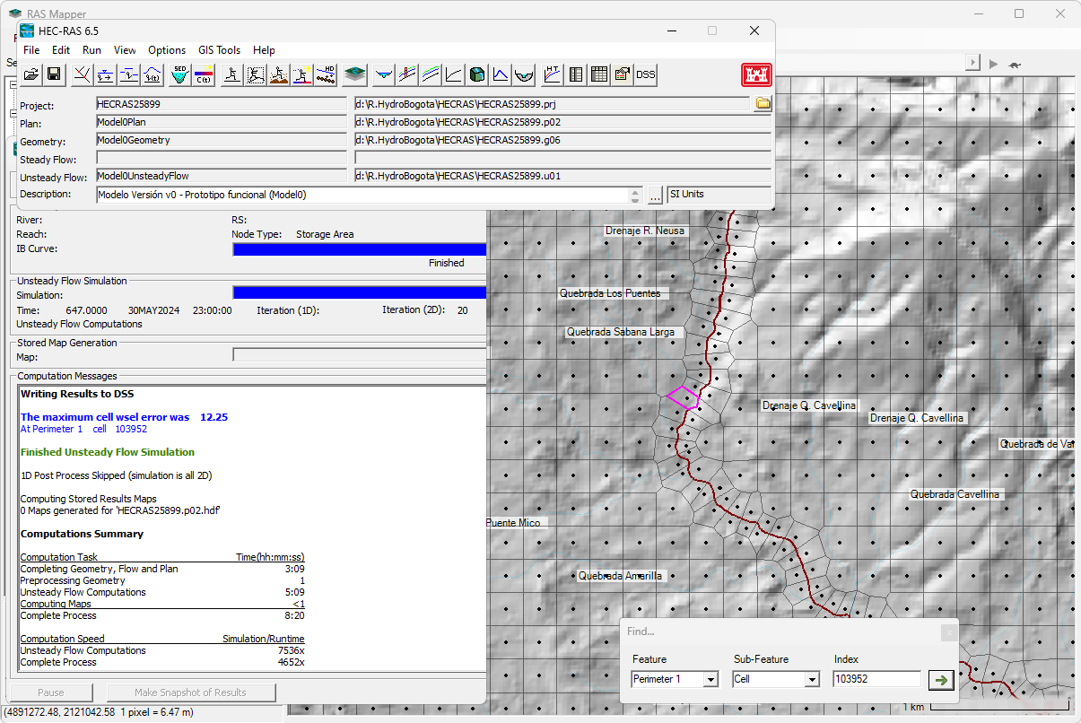
Parámetros de ejecución del modelo
Parámetro | Valor
Fecha de inicio | 04 May 2024
Fecha de finalización | 30 May 2024
Hora de inicio | 00:00
Hora de finalización | 00:23
Intervalo computacional (variable) | Condición de Courant
Intervalo de mapificación de resultados | 30 minutos
Intervalo de hidrogramas de salida | 30 minutos
Intervalo de salida para resultados detallados | 30 minutos
Se pudo establecer que el máximo error encontrado de elevación de la superficie del agua (WSEL) correspondiente a 12.25%, se presentó en la celda 103952, que se encuentra ubicada abajo de la descarga del Embalse del Neusa y sobre el río. Lo anterior debido a la alta pendiente del terreno en esta zona y el volumen descargado.

Slide 39
Análisis de resultados
7

Slide 40
Localización de puntos de estudio para análisis de resultados Se han identificado diferentes localizaciones estratégicas sobre la cuenca. Por una parte, es importante analizar cómo se desarrolla el flujo una vez las descargas de cada embalse llegan a la zona de transición de llanura, también como éste se desacelera a medida que se extiende por la planicie de inundación, e identificar zonas en las que las descargas provenientes de diferentes vertientes colisionan.
Punto | Localización | Latitud (°) | Longitud (°)
P1 | Embalse Neusa en descarga Río Checua | 5.059744 | -73.921762
P2 | Embalse Sisga en descarga Río Bogotá | 5.107621 | -73.722651
P3 | Embalse Tominé en descarga Río Bogotá | 5.053898 | -73.80283
P4 | Embalse San Rafael – Río Teusacá en descarga Río Bogotá | 4.94445 | -74.001724
P5 | Embalse Chisacá y Embalse La Regadera - Río Tunjuelo en Avda. Cra. 80 | 4.611141 | -74.178393
P6 | Embalse Chisacá y Embalse La Regadera - Río Tunjuelo en descarga Río Bogotá | 4.628419 | -74.222313
P7 | Río Bogotá en confluencia con descarga Embalse del Muña | 4.543543 | -74.263676
P8 | Canal Guaymaral en descarga Río Bogotá | 4.83298 | -74.043922
P9 | Río Frío en descarga Río Bogotá | 4.838206 | -74.079252
P10 | Humedal Juan Amarillo en descarga Río Bogotá | 4.738227 | -74.127364
P11 | Río Fucha en descarga Río Bogotá | 4.661431 | -74.157992
P12 | Canal Cundinamarca Norte con Canal Tintal II | 4.647736 | -74.1816

Slide 41
Extensión y profundidad de la inundación

Slide 42
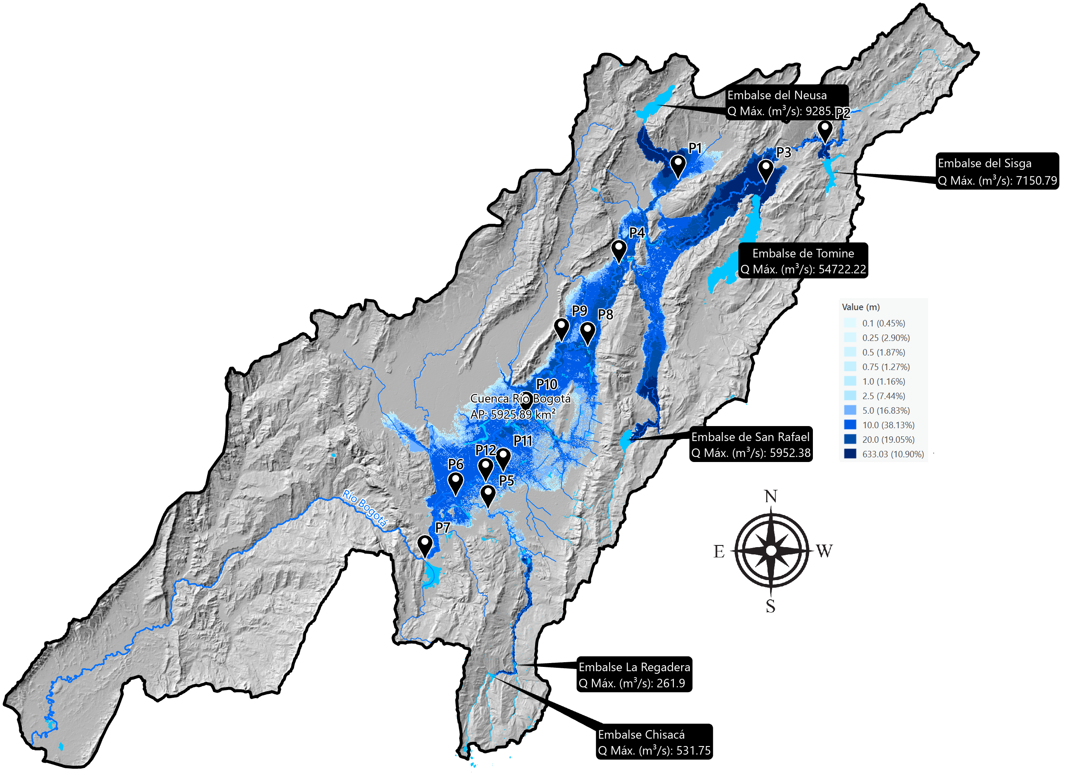
El mapa de la zona inundable tiene una extensión de 831.65 km², con respecto al área total de la cuenca (5925.89 km²), corresponde al 14.04% de su superficie.

Slide 43
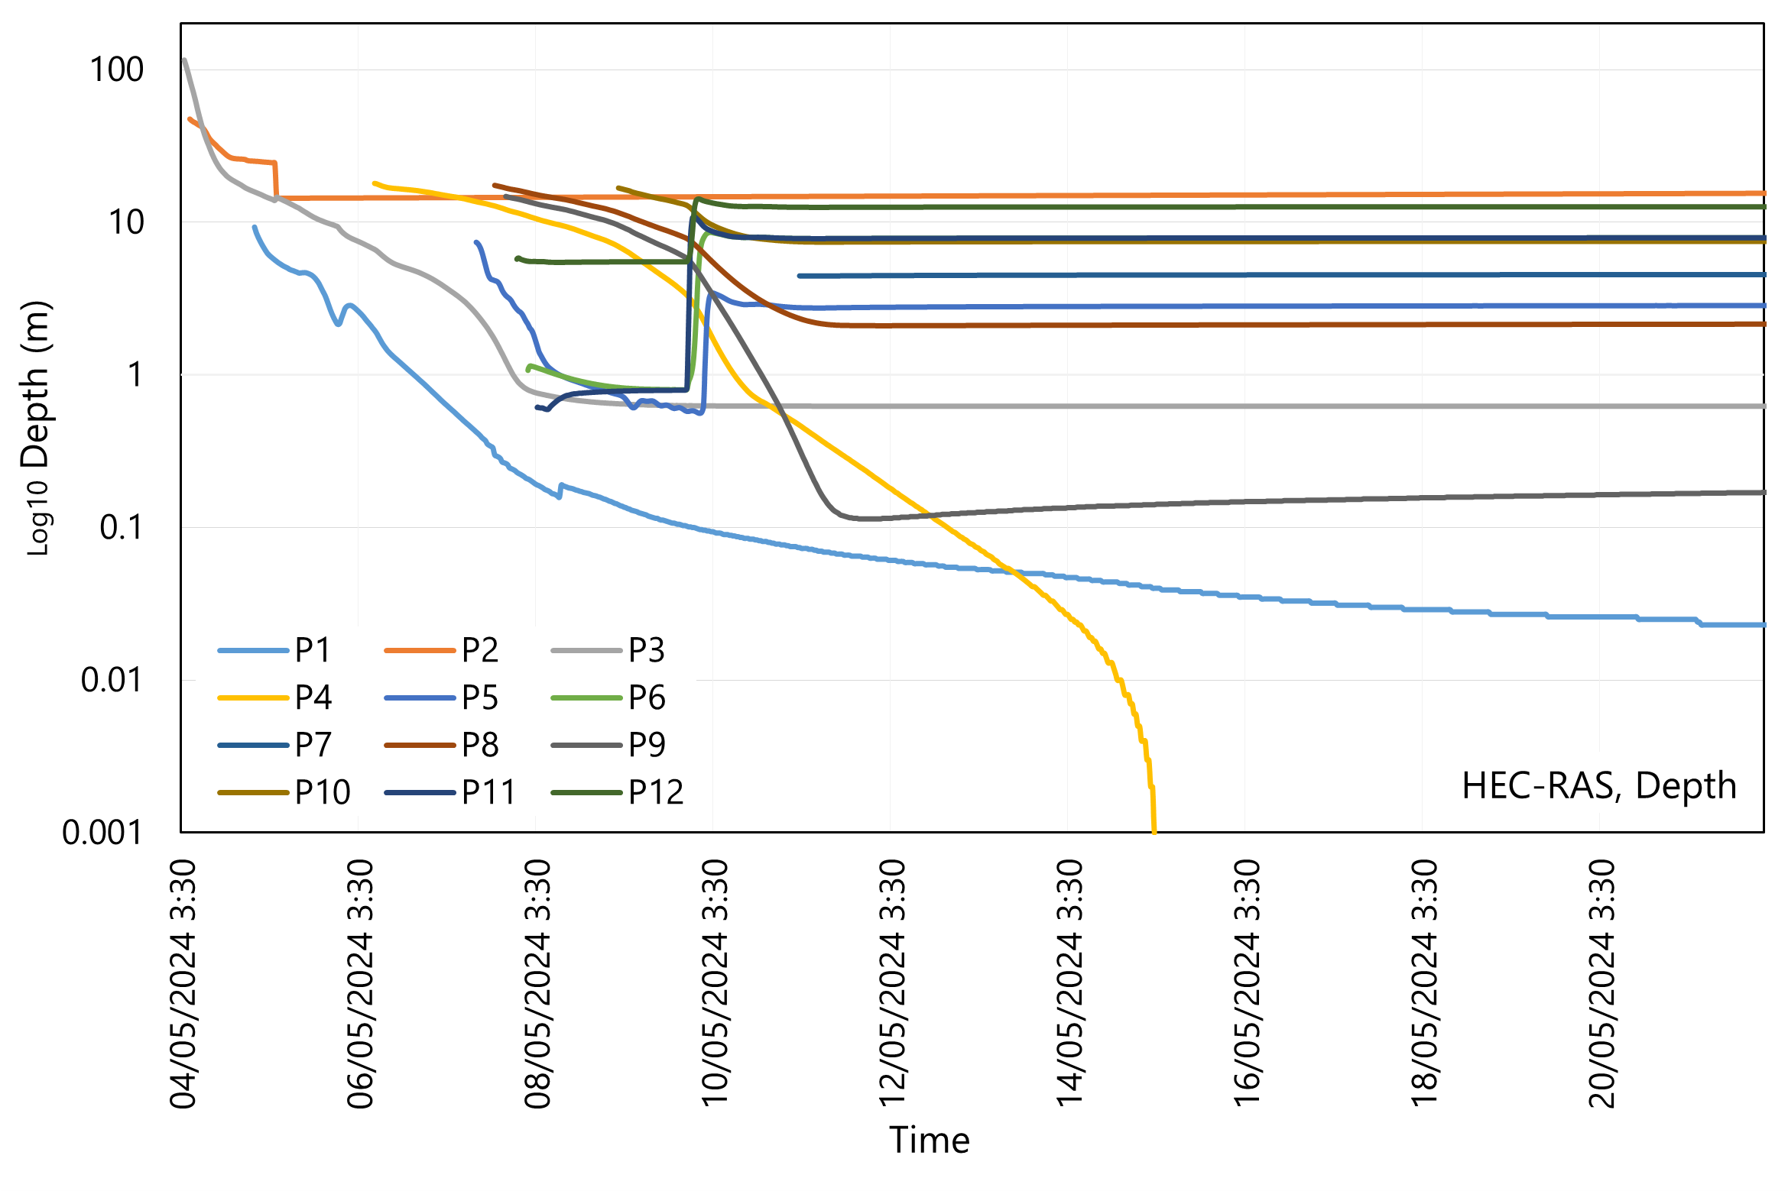
Se pudo observar que una vez se desarrolla completamente el flujo de descarga súbita de cada embalse y este llega y fluye lateralmente por la planicie de la llanura de inundación, puede alcanzar frentes de onda u olas de hasta 10 o más metros de altura en algunas zonas.

Slide 44
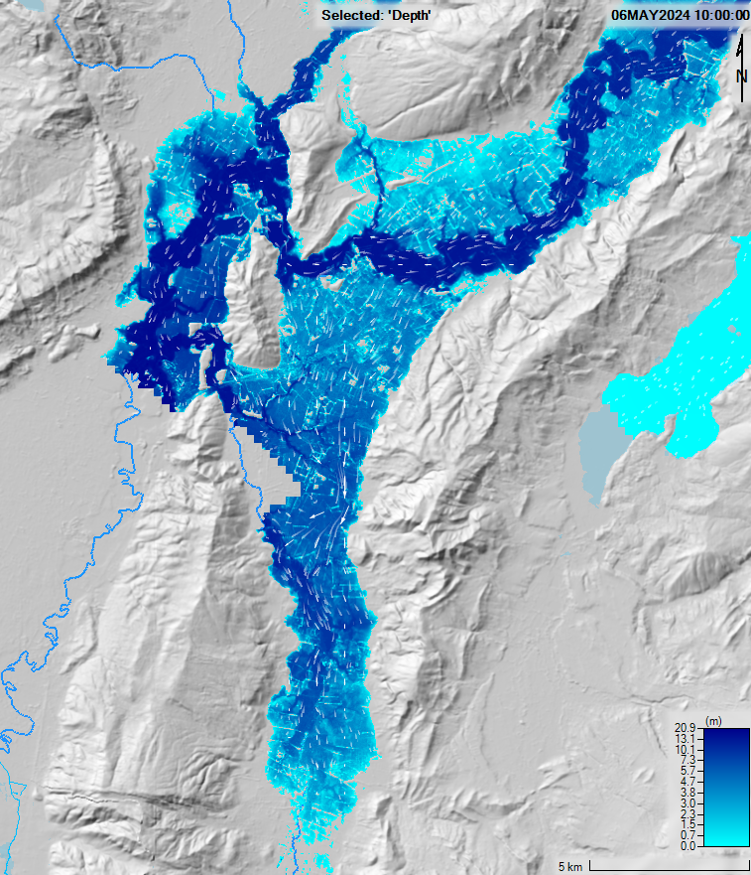
Las descargas súbitas y flujos drenados del Embalse San Rafael se encuentran con las que vienen del Embalse de Tominé, justo en la zona de llanura baja y cerca de la cabecera municipal del Municipio de Sopó. El flujo y su desplazamiento es gobernado durante algunas horas por las descargas del Tominé.

Slide 45
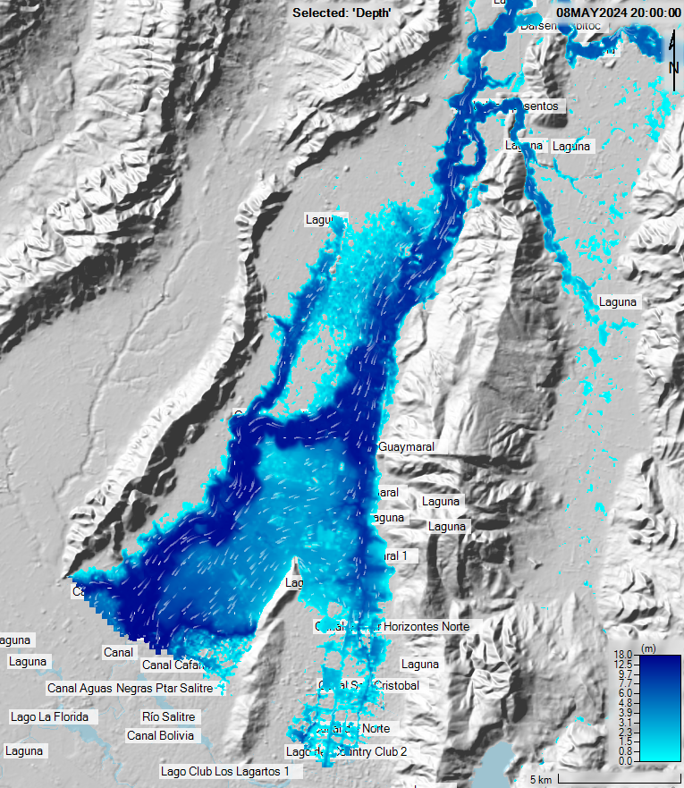
Todo el flujo proveniente desde los embalses del norte y este (Tominé, Neusa, Sisga y San Rafael), ingresa a Bogotá por la garganta que genera el sistema montañoso del Río Bogotá y Río Frío. Al llegar al área urbana, este se bifurca por la formación de los Cerros de Suba, y parte se descarga en contraflujo por el canal Guaymaral hasta que el frente de onda pasa, luego, el sentido del flujo se invierte hacia el Río Bogotá hasta drenar la inundación producida.

Slide 46
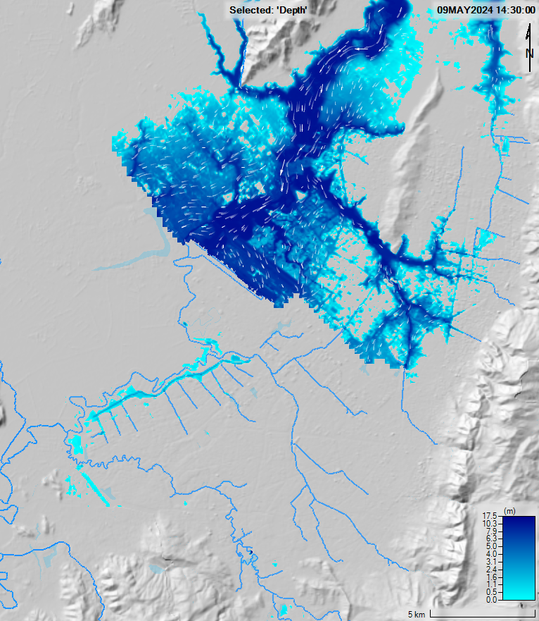
El flujo de descarga proveniente desde los embalses Chisacá y La Regadera, es drenado o amortiguado en la llanura, antes de que los flujos provenientes del sistema norte y este ingresan o se desplacen por el área urbana de Bogotá.

Slide 47
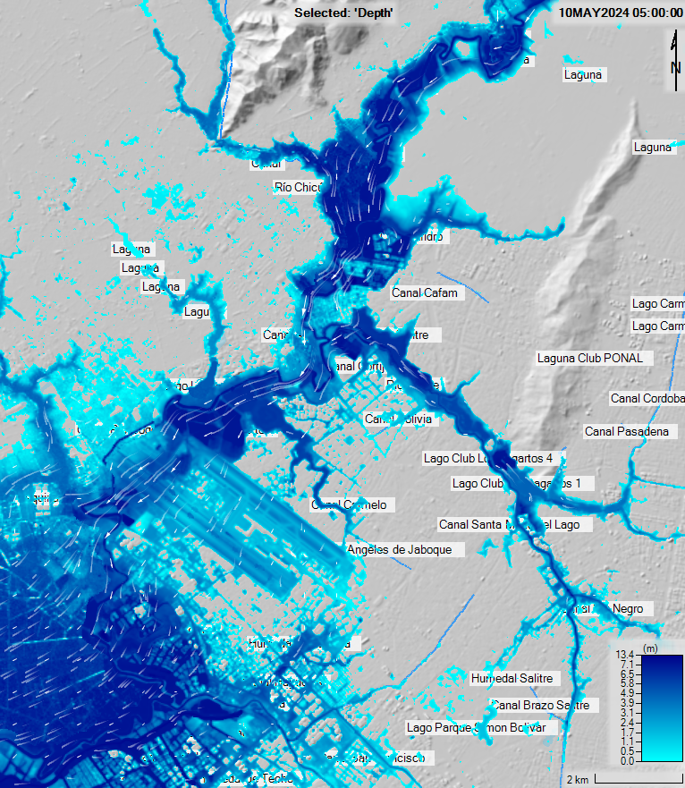
Luego de la inundación, gran parte de los flujos de excesos que se descargan sobre los humedales y canales de la ciudad de Bogotá, son drenados hasta volver casi a su estado regular. Sin embargo, la zona de descarga del embalse del Muña hasta el Santo del Tequendama no dispone actualmente de información Lidar de alta precisión, para poder simular completamente la descarga y vaciado de la llanura inundable remanente

Slide 48
Velocidad máxima del flujo

Slide 49
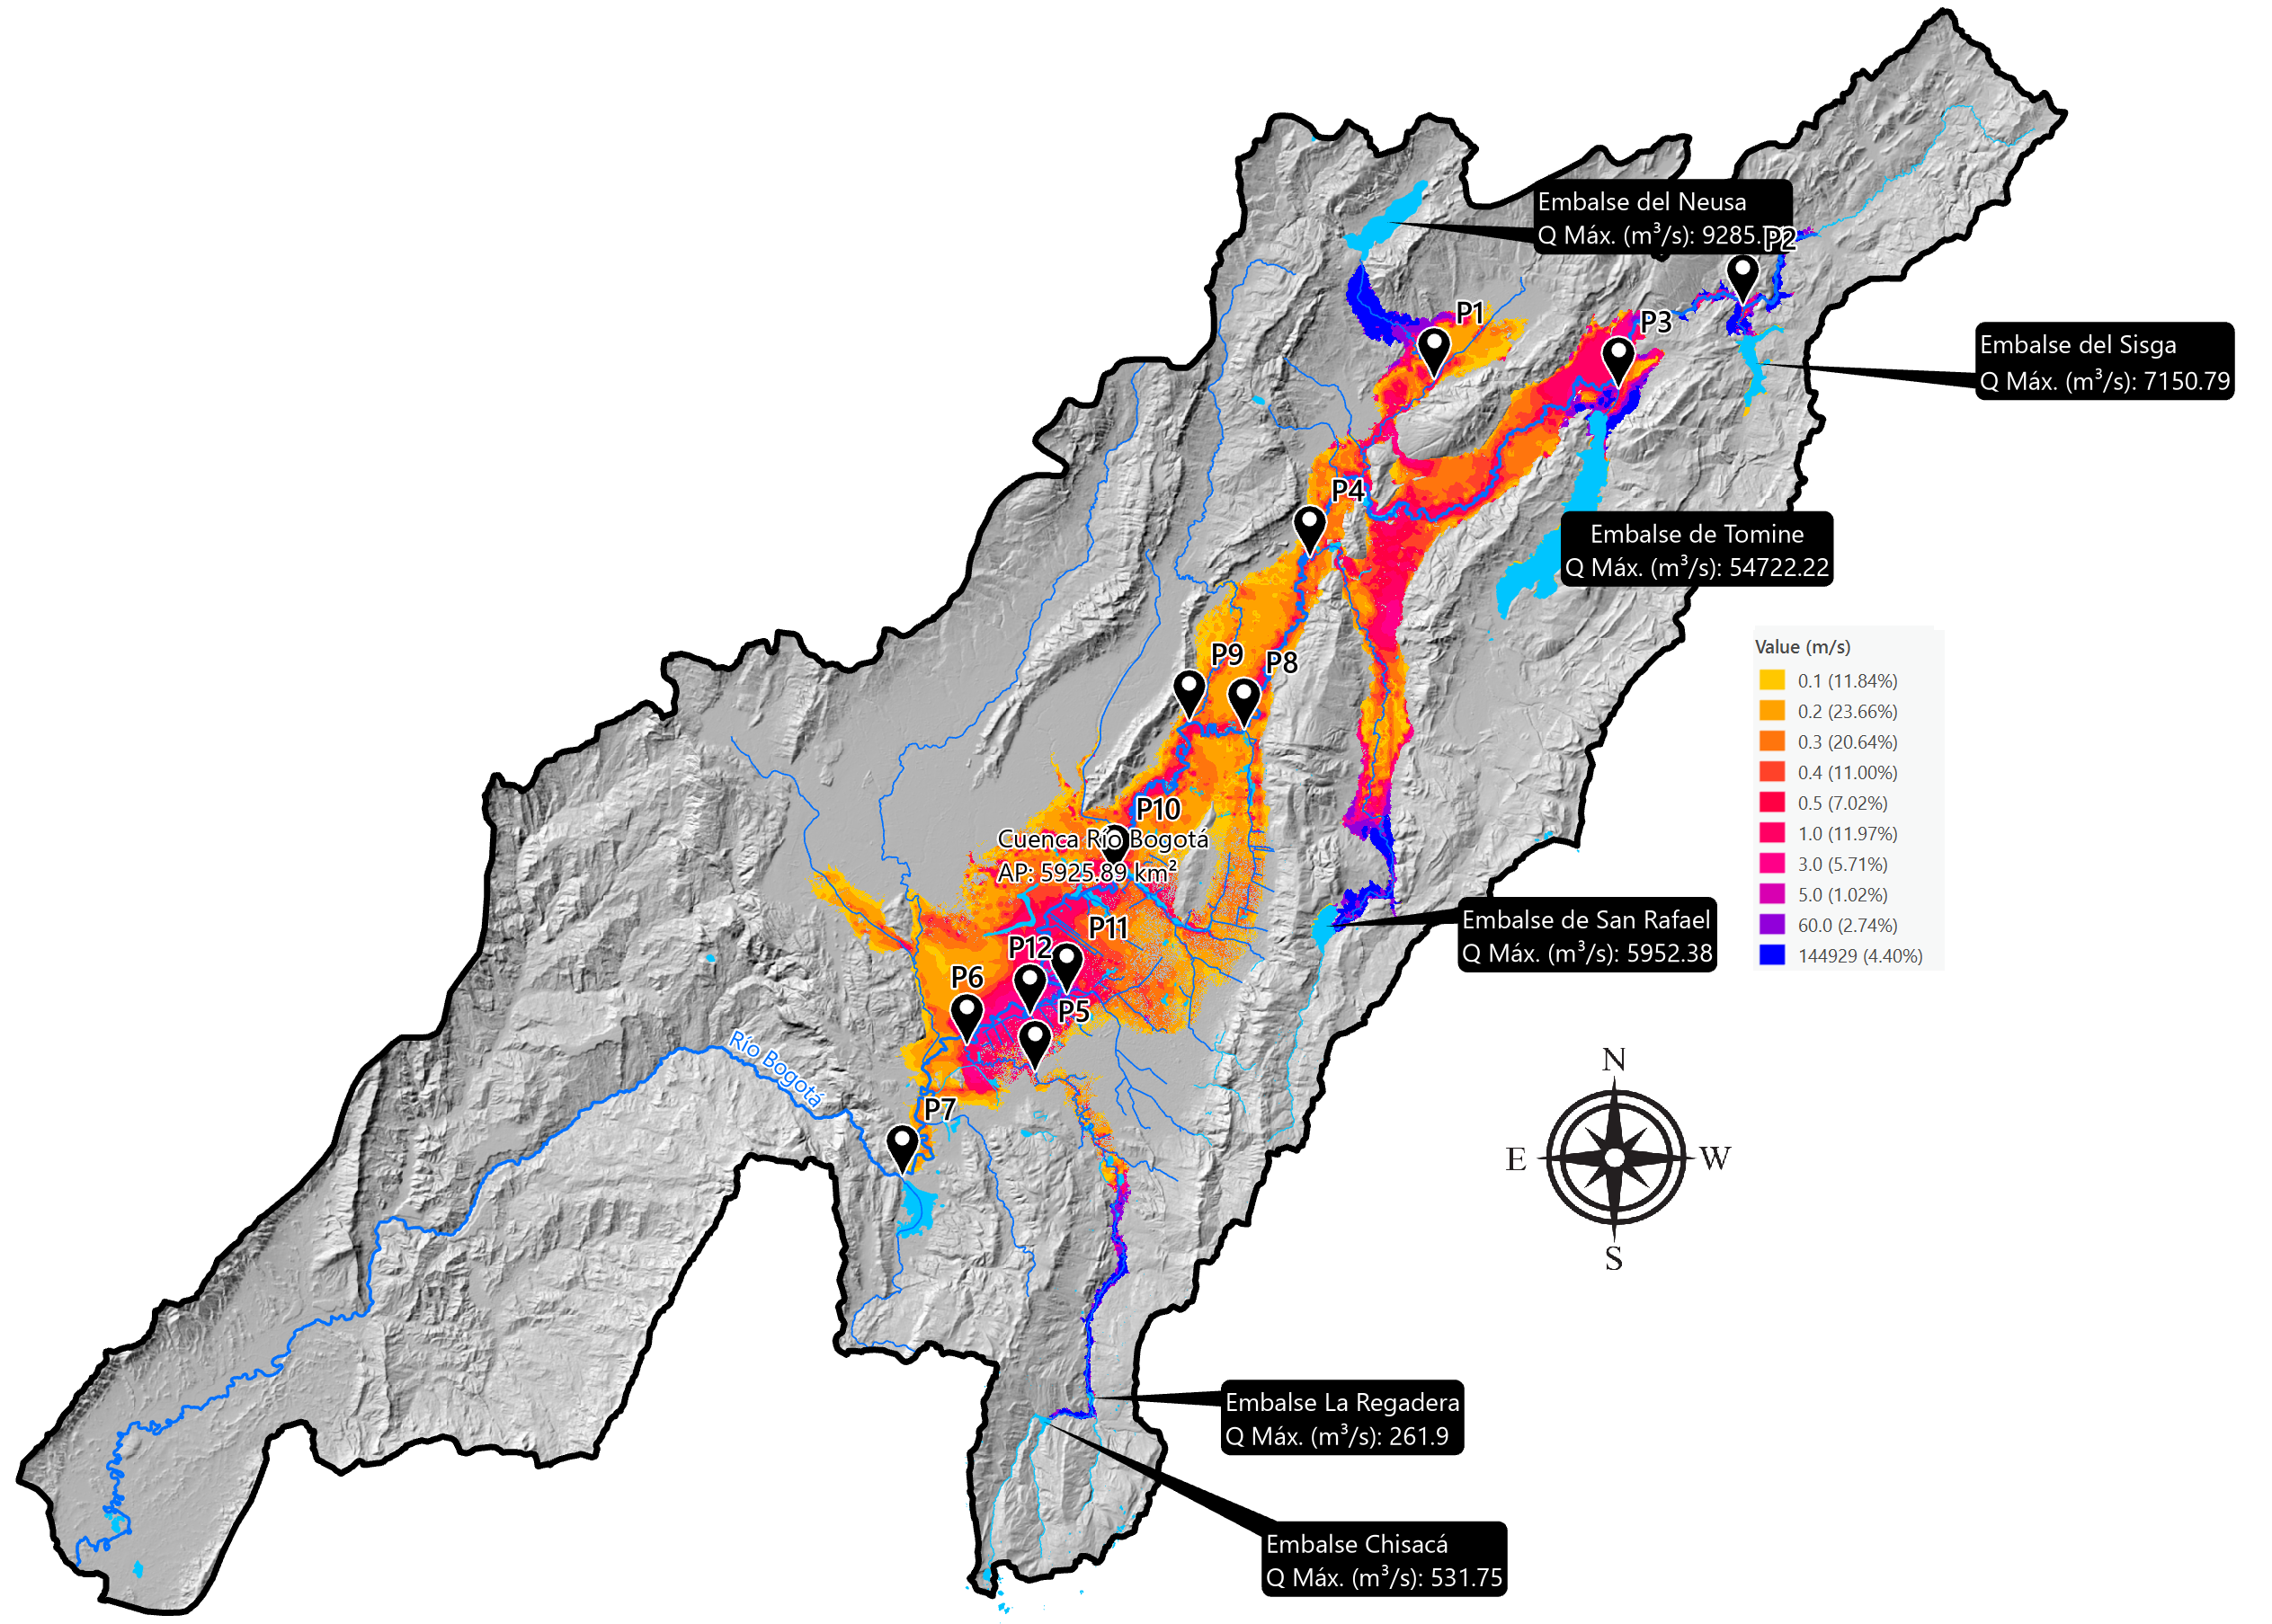
Los resultados generales obtenidos de velocidades en los puntos de análisis definidos oscilan entre 0.001 y 5 m/s.

Slide 50
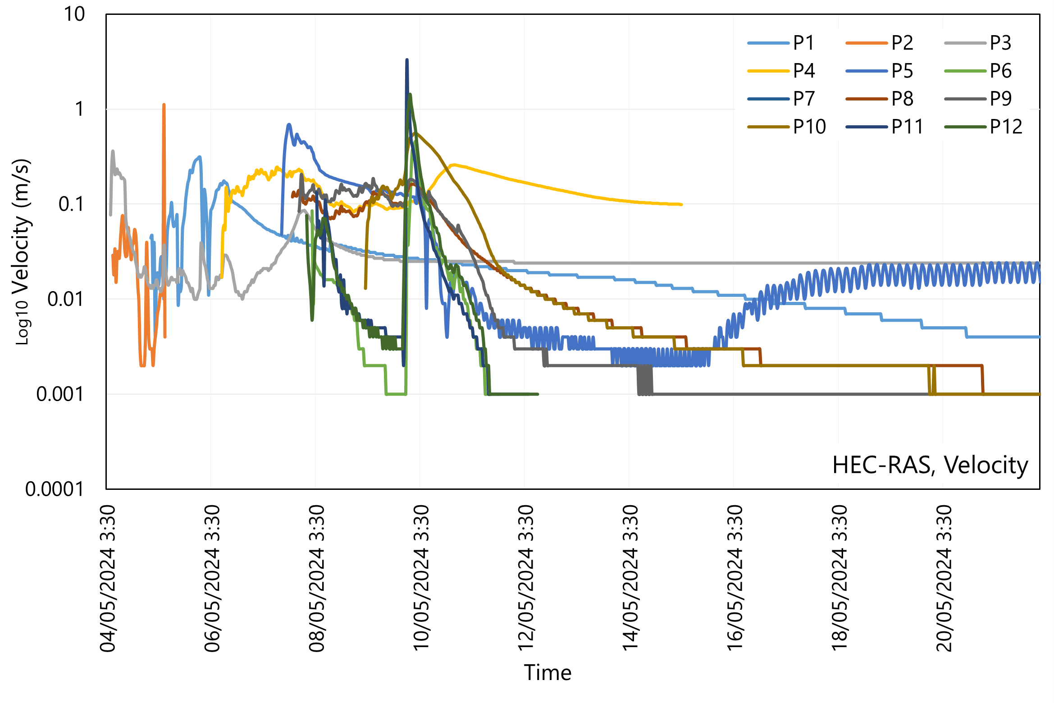
Se puede identificar que en varias de las localizaciones y luego de que el frente de onda es descargado, las velocidades oscilan entre 0.04 y 0.12 m/s.

Slide 51
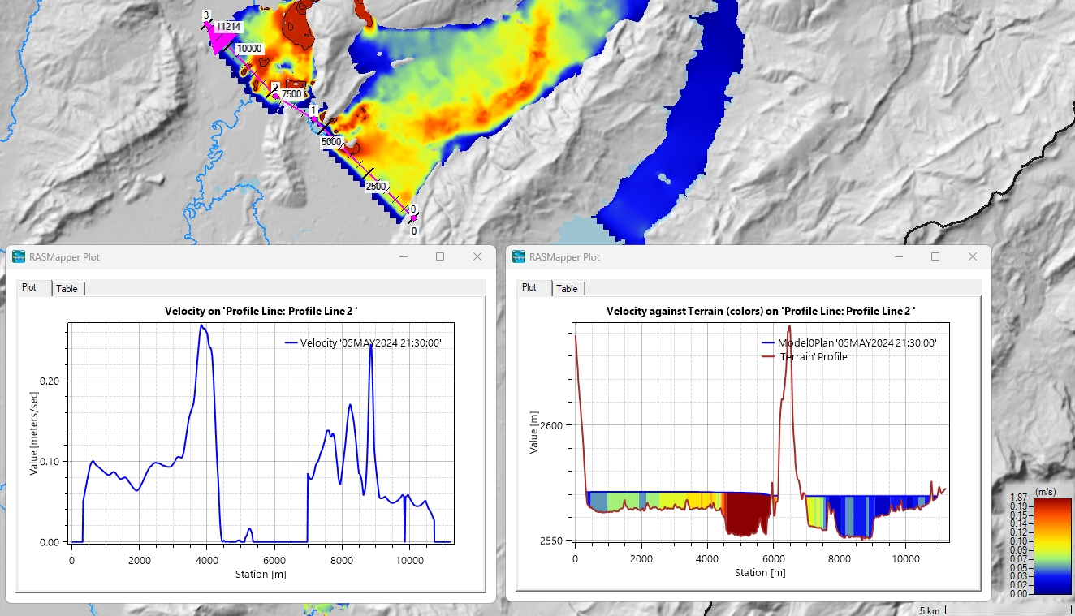
Se ha podido observar que los frentes de onda de las descargas provenientes del Embalse del Neusa y las combinadas provenientes de los Embalses Tominé y Sisga, se desplazan a velocidades similares hasta encontrarse cerca al Embalse de Aposentos en el Municipio de Sopó, esto a pesar de que la llanura inundable del Río Bogotá es más amplia en el corredor de descarga del Tominé y que los volúmenes descargados son mayores.

Slide 52
Se ha podido observar que los frentes de onda de las descargas provenientes del Embalse del Neusa y las combinadas provenientes de los Embalses Tominé y Sisga, se desplazan a velocidades similares hasta encontrarse cerca al Embalse de Aposentos en el Municipio de Sopó, esto a pesar de que la llanura inundable del Río Bogotá es más amplia en el corredor de descarga del Tominé y que los volúmenes descargados son mayores.

Slide 53
Presión hidrostática del flujo

Slide 54
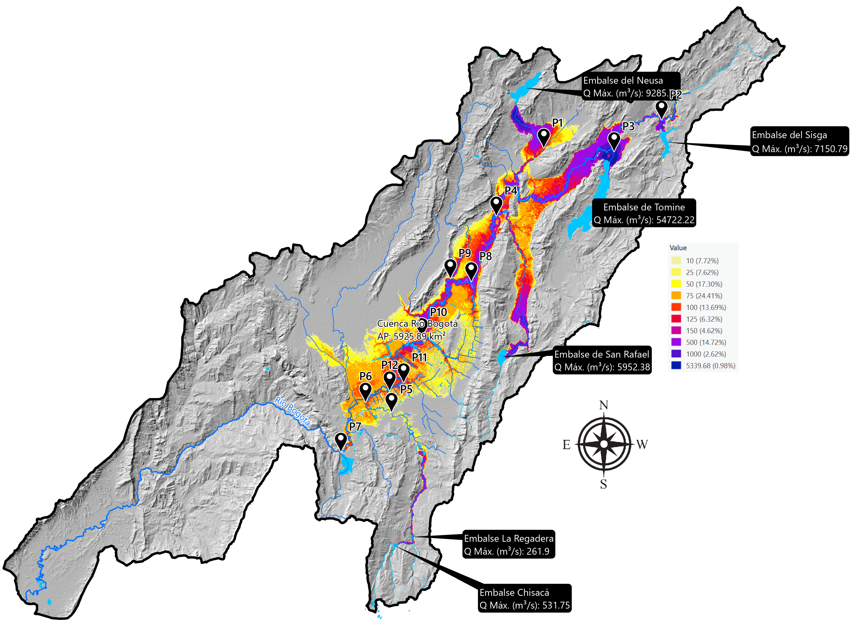
Los resultados generales obtenidos de presión en los puntos de análisis definidos oscilan entre 0.01 y 1000 KN/m².

Slide 55
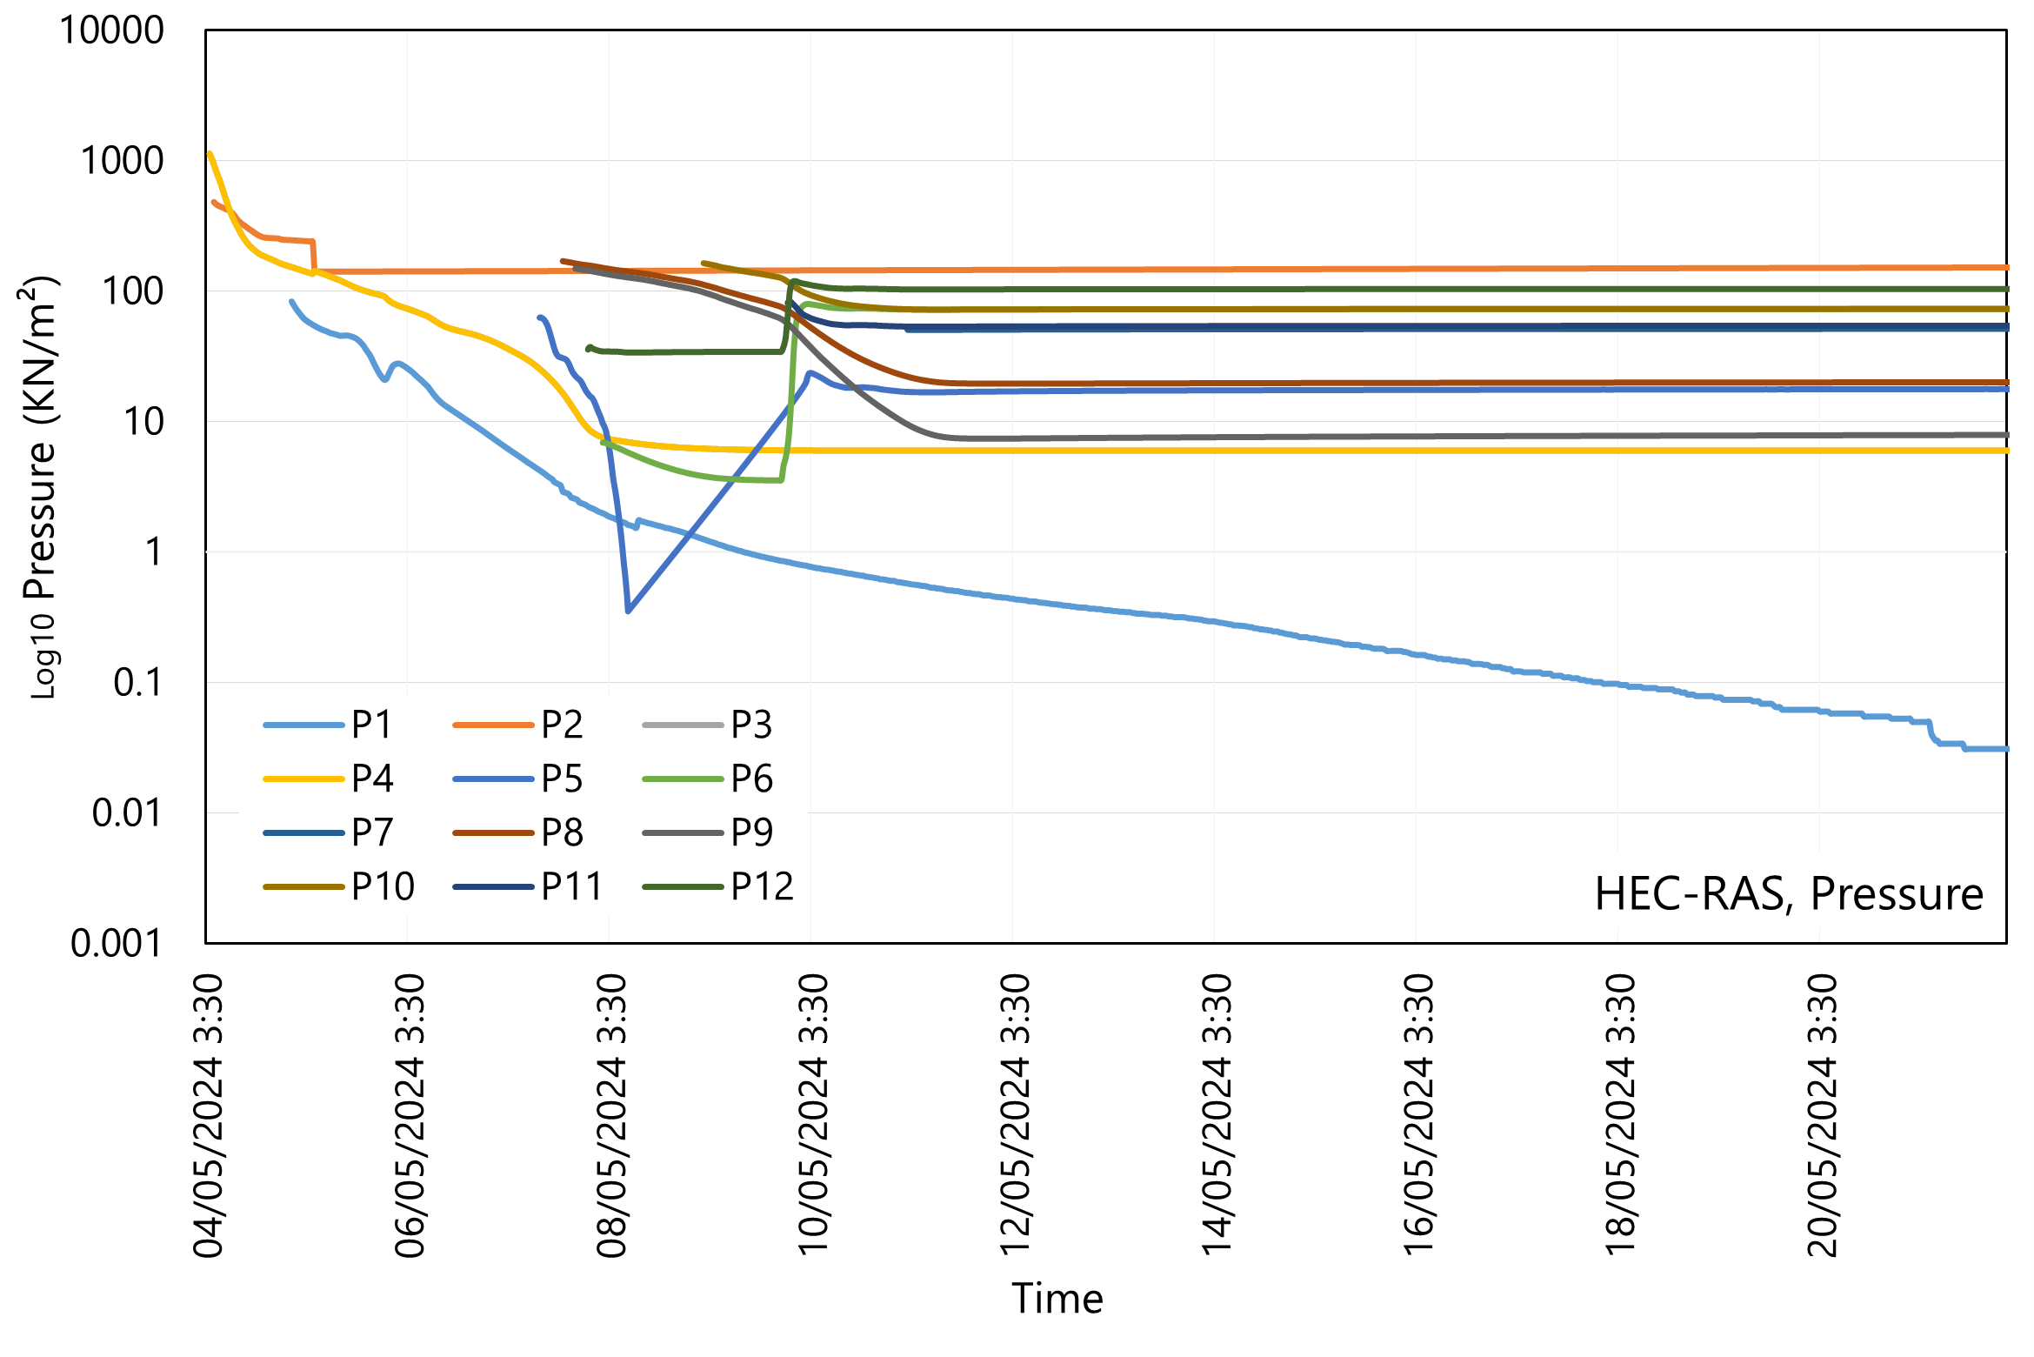
Se puede identificar que en varias de las localizaciones y luego de que el frente de onda es descargado, las presiones oscilan entre 8 y 102 KN/m².

Slide 56
Número de Courant

Slide 57
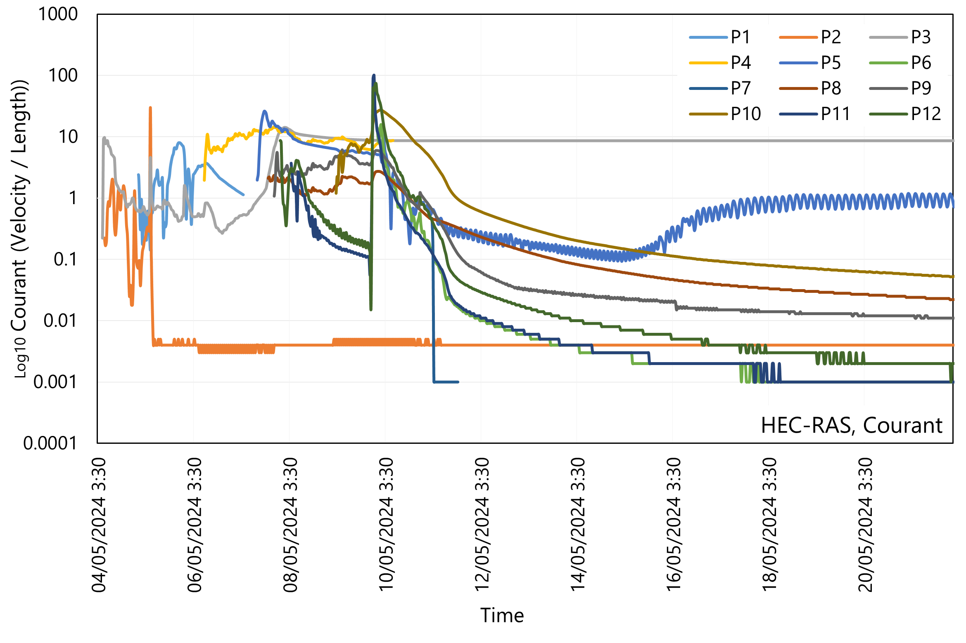
Los resultados generales obtenidos del número de Courant (relación Velocidad / Longitud) en los puntos de análisis definidos cuyos valores oscilan entre 0.001 y 100 (adimensional). Una vez el frente de onda pasa sobre estos puntos, los valores de la relación V/L tienden a 0.001.

Slide 58
Identificación de asentamientos humanos amenazados

Slide 59
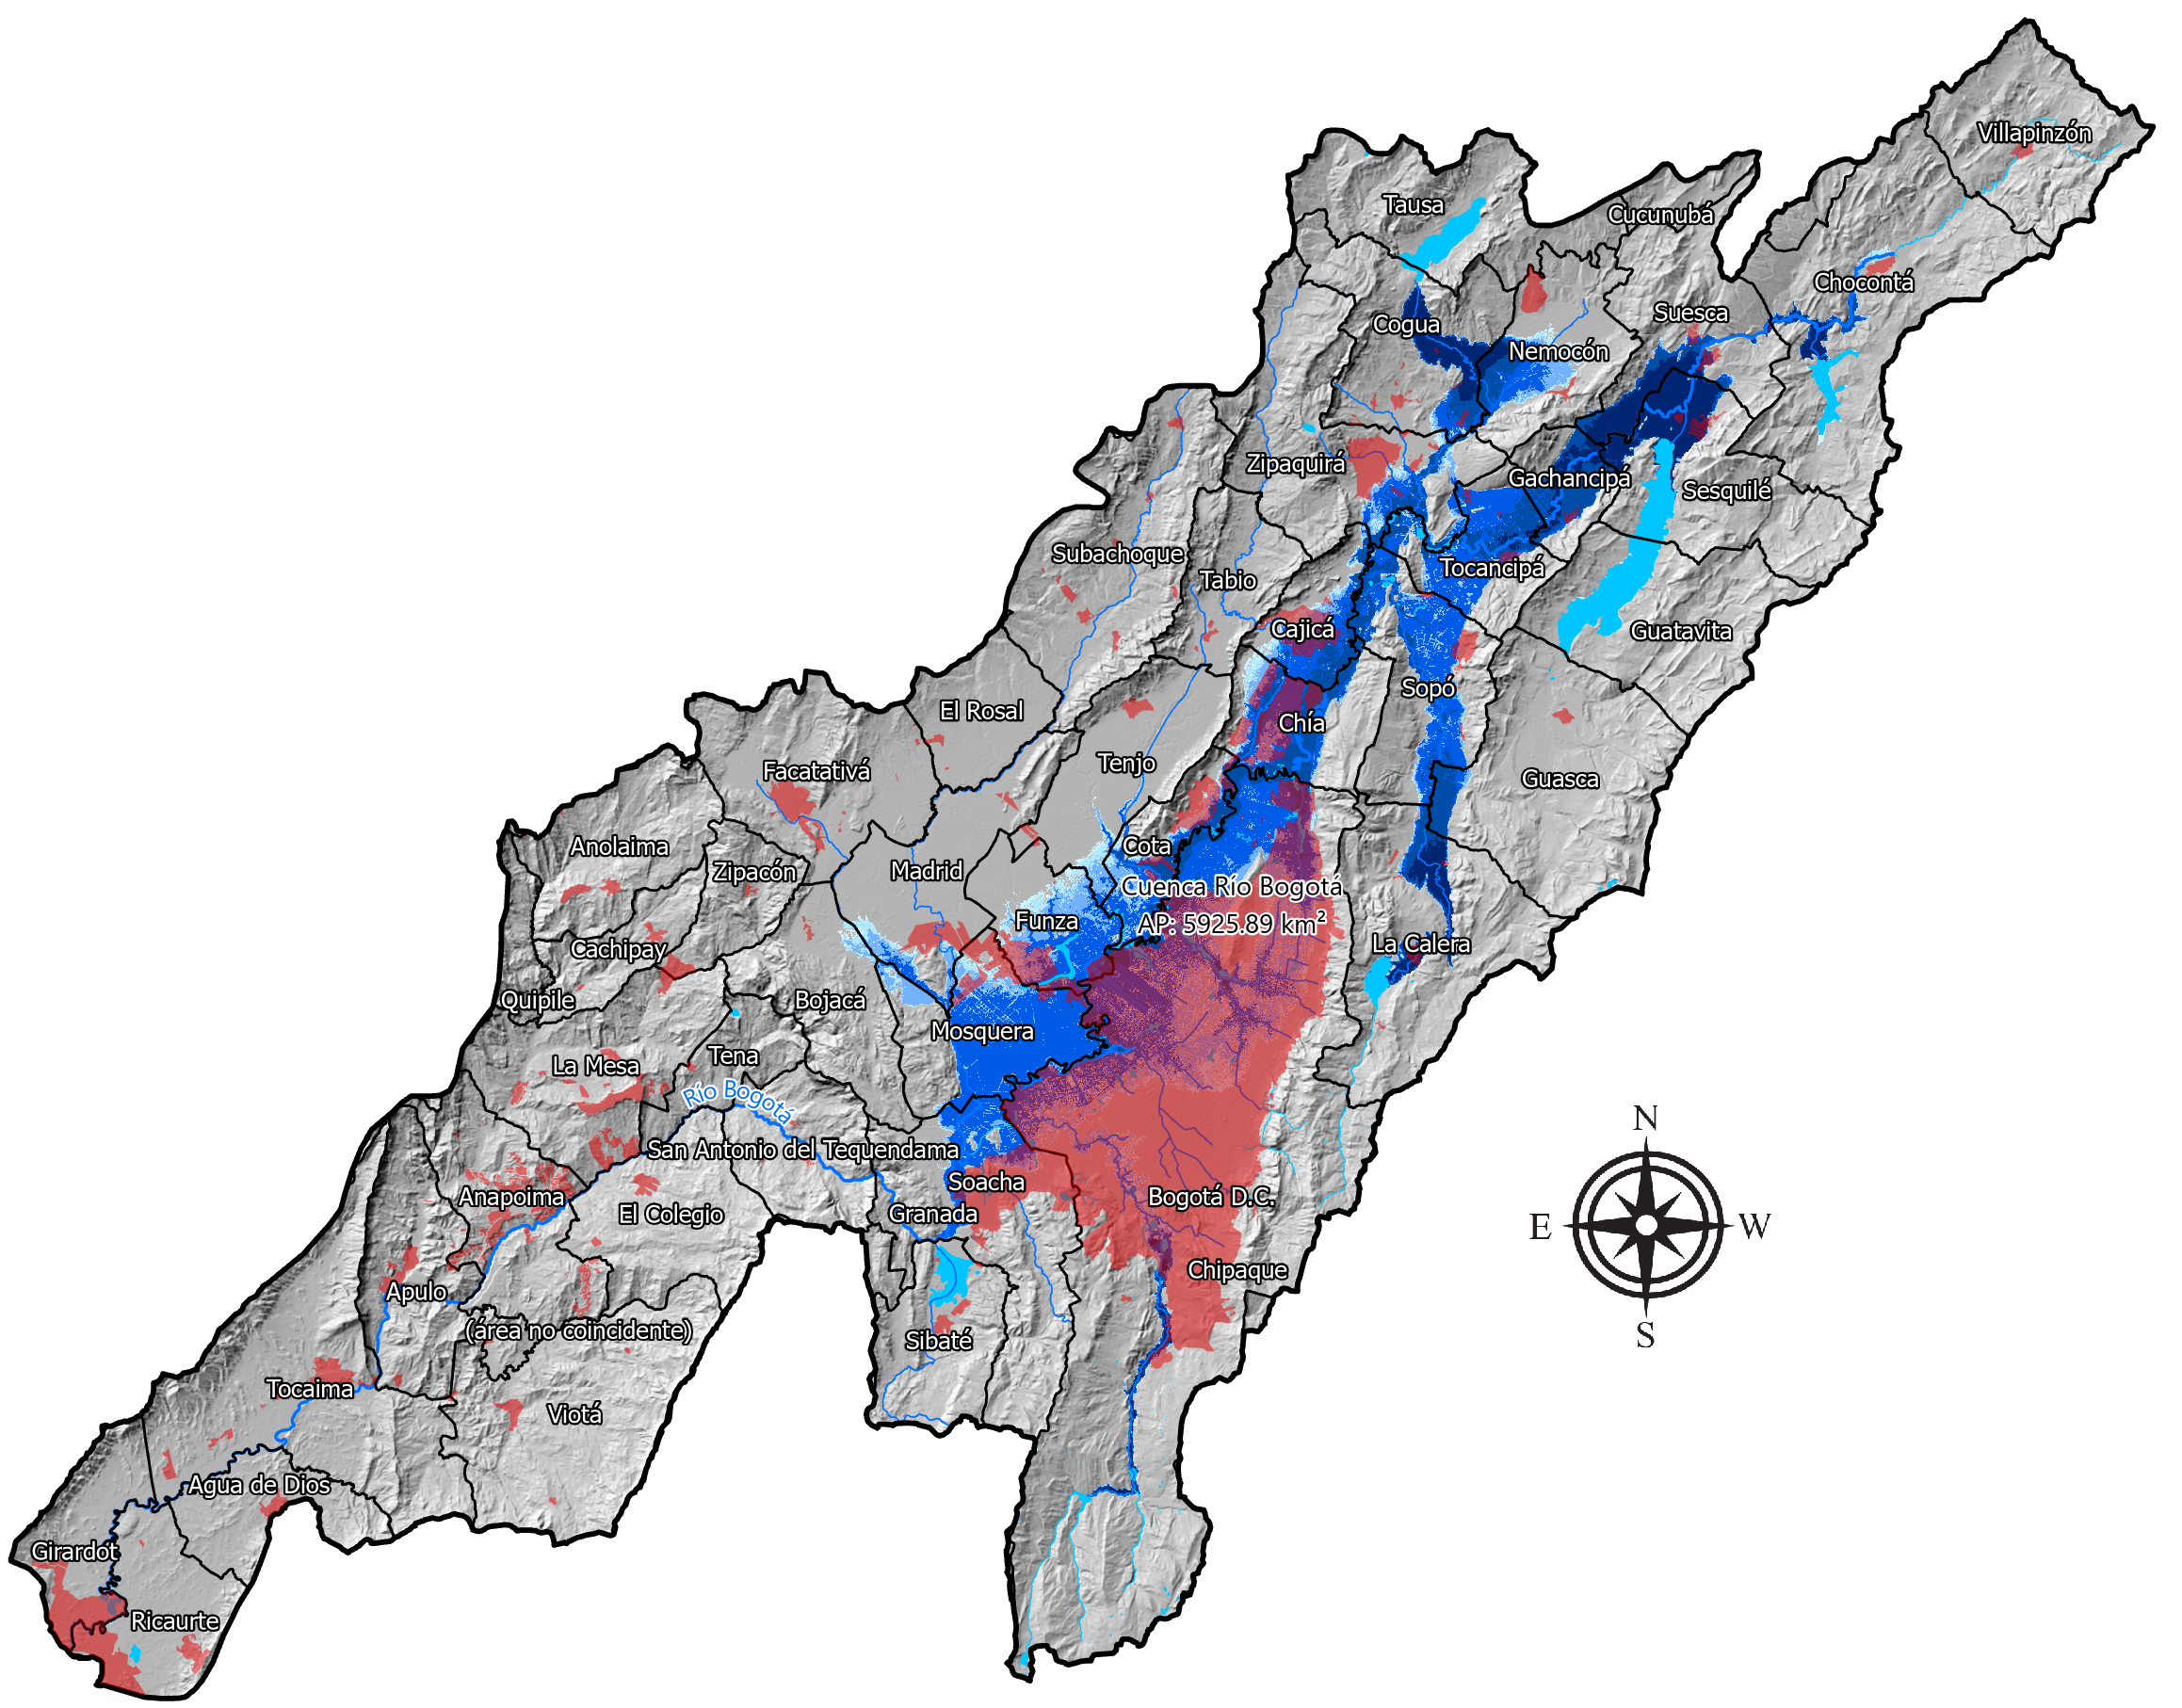
Entre las zonas con mayor cubrimiento de zonas inundables sobre áreas de asentamientos humanos, se encuentran los municipios de Suesca, Sesquilé, Gachancipá, Cogua (centros poblados cercanos al Río Neusa), Zipaquirá (Pasoancho y parte de Barandillas), Tocancipá (parte baja del casco urbano y zona suburbana sobre corredor de servicios viales), Sopó (parte baja del casco urbano y Briceño), Cajicá, Chía, Cota (parte baja del casco urbano y sector Parcelas), La Calera, Funza, Mosquera, Soacha (parte baja del casco urbano sobre zona central y sector La Despensa) y gran parte del área urbana de la ciudad de Bogotá D.C.

Slide 60
Los resultados generales obtenidos del número de Courant (relación Velocidad / Longitud) en los puntos de análisis definidos cuyos valores oscilan entre 0.001 y 100 (adimensional). Una vez el frente de onda pasa sobre estos puntos, los valores de la relación V/L tienden a 0.001.

Slide 61
Conclusiones
8

Slide 62
Para el ensamble y ejecución de modelos hidráulicos bidimensionales de gran escala, es necesario disponer de información topográfica de alta precisión, para la integración de modelos híbridos digitales de elevación, combinados con bloques de obstrucción generados a partir de construcciones e infraestructura y corredores de canales bajo pasos de vía. Como se pudo evidenciar en los resultados obtenidos, parte del flujo remanente de descarga, no pudo ser drenado completamente abajo de la entrega del Embalse del Muña al Río Bogotá, debido a que en esta zona la información topográfica obtenida no disponía de suficiente detalle. Dentro de la zona urbana de Bogotá, se pudo observar que el flujo combinado de descarga drenaba adecuadamente por la red de canales y sistemas de humedales, hacia zonas bajas y hacia el Río Bogotá.

Slide 63
Si bien, el prototipo de modelación hidráulica 2D ha sido construido a partir de un mallado que utilizó celdas principales de 240 metros con refinamiento sobre ejes de drenaje, se pudo observar que el desplazamiento de la onda difusiva de descarga súbita proveniente desde los embalses evaluados permite la transferencia del flujo entre celdas, el desarrollo de los frentes de onda y su viaje a través de la cuenca.

Slide 64
Para los saltos computacionales de cómputo definidos adaptativos a partir de la condición de Courant (utilizando la relación Velocidad / Longitud), se utilizaron velocidades de referencia de entre 0.001 y 60.83 m/s, con lo cual los valores de Courant oscilan entre 0.0082 y 500 (adimensional) para los tamaños de celdas establecidos. Durante la ejecución del modelo y la lectura de resultados en 12 puntos estratégicos y en zonas donde ya se encuentra completamente desarrollado el flujo, se pudo validar que los valores obtenidos oscilan entre 0.001 y 100.

Slide 65
La simulación suponiendo la descarga súbita simultánea desde los embalses localizados en zonas altas, ha permitido identificar zonas de choque de flujo, como las presentadas cerca de la cabecera urbana del Municipio de Sopó, no obstante, se pueden presentar condiciones diferentes si las descargas no se producen simultáneamente. Igual sucede con los flujos de descarga provenientes desde el Embalse Chisacá y La Regadera, estos son drenados antes de que el frente de onda proveniente del norte llegue a la ciudad, sin embargo, se puede presentar una condición en la que la descarga súbita del sur sea producida posterior a la proveniente del norte, combinando estos dos flujos en el sur de la ciudad de Bogotá D.C.

Slide 66
Los hidrogramas utilizados como referencia de descarga desde cada uno de los embalses han sido generados a partir de un único patrón y duración, lo cual no necesariamente permite reproducir la condición más crítica de flujo simultáneo en la llanura.

Slide 67
Se recomienda que los resultados presentados en este artículo sean utilizados únicamente como referencia para validación del funcionamiento del modelo hidráulico ensamblado. Análisis específicos de amenazas por inundación en municipios y determinación de rondas hídricas detalladas, requieren de información topográfica complementaria, estudios hidrológicos de lluvia-escorrentía, incorporación de los fondos topo-batimétricos de drenajes y simulación utilizando las ecuaciones de la onda dinámica, que tiene en cuenta los términos de la aceleración local y convectiva.

Slide 68



Gracias por su atención
https://github.com/rcfdtools/R.HydroBogota

